Slide 1
بسم الله الرحمن الرحيم

Slide 2
تقرير عن رحلة القصيم والعلا
اعداد طلاب جامعة أم القرى :
خالد عبدالله الهذلي
احمد محه شراحيلي
حسن حامد حابس

Slide 4
الجهة المنظمة
نظمت الجمعية الجغرافية الخليجية بالتعاون مع الهيئة العامة للسياحة والاثار رحلة علمية لطلاب أقسام الجغرافيا بجامعات دول مجلس التعاون لدول الخليج العربية الى منطقتي القصيم والعلا خلال الفترة من 29 نوفمبر الى 4 ديسمبر 2015م

Slide 5
حيث شارك في هذه الرحلة نخبة من أعلام الجغرافيا في دول مجلس التعاون لدول الخليج العربية في مقدمتهم :
رئيس الجمعية الاستاذ الدكتور/ عبيد سرور العتيبي من دولة الكويت
امين السر والمال للجمعية الدكتور / ابراهيم صالح الدوسري من السعودية
الدكتور / محمد احمد عبدالله من مملكة البحرين
الدكتور / خالد عامر الشملي من سلطنة عمان
ونخبة من طلاب اقسام الجغرافيا بجامعات دول مجلس التعاون لدول الخليج العربية

Slide 6
برنامج الرحلة
اليوم | النشاط
اليوم الاول | الوصول الى القصيم وزيارة مسجد الخريزة
اليوم الثاني | زيارة مقصورة السويلم و الراجحي بالبكيرية وزيارة مزرعة الراجحي زيارة سوق المجلس بالمذنب و حضور انطلاق احتفالات التراث العمراني
اليوم الثالث | زيارة قلعة الجدعية و زيارة سوق المسوكف وزيارة بلدة الخبراء التراثية
اليوم الرابع | زيارة قرية عيون الجواء و زيارة صخرة عنتر بن شداد و زيارة مدينة فيد التاريخية و زيارة فوهت بركان طابة ثم الاتجاه الى العلا
اليوم الخامس | زيارة وادي الهايس و زيارة حرة عويرض و زيارة البلدة القديمة و زيارة مدينة ديدان ومقابر الاسود و زيارة قطار الحجاز و زيارة منطقة الحجر (مدائن صالح)
اليوم السادس | الاتجاه الى المدينة المنورة ونهاية البرنامج

Slide 7
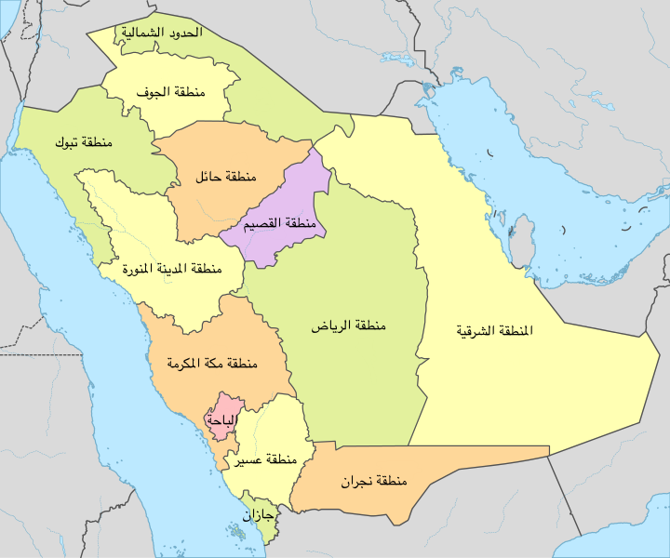

Slide 9
اليوم الاول
الوصول الى منطقة القصيم و زيارة مسجد الخريزة

Slide 10
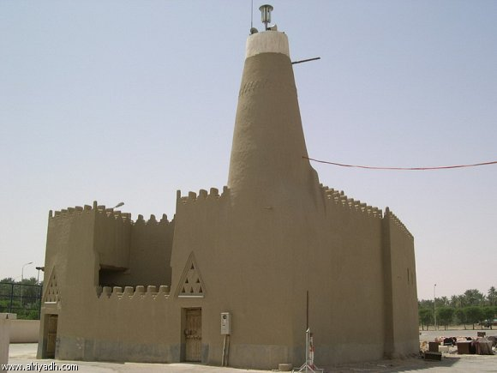
مسجد الخريزة في عنيزة
يقع هذا المسجد في محافظة عنيزة في منطقة القصيم وهو قريب جدا من جامع الشيخ محمد بن عثيمين رحمة الله
تأسس في عام 1210هـ
وتم تجديده على نفس الطراز في عام 1337هـ
لا تزال تقام فيه الصلوات الخمس الى الوقت الحالي
وتبلغ المساحة الاجمالية للمسجد وملحقاته حوالي 225م2 تقريبا .

Slide 11
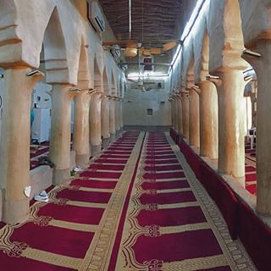
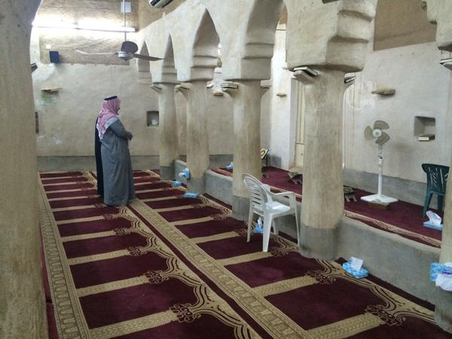
صور للمسجد من الداخل

Slide 12
اليوم الثاني
زيارة مقصورة السويلم
زيارة مقصورة و مزرعة الراجحي بالبكيرية
زيارة سوق المجلس بالمذنب
حضور انطلاق احتفالات ملتقى التراث العمراني

Slide 13
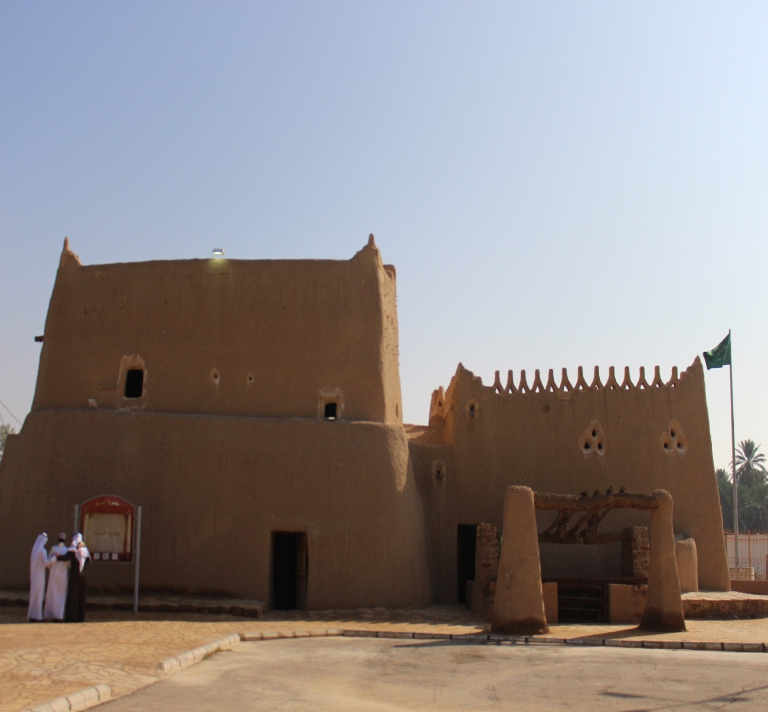
مقصورة السويلم بالبكيرية
هي عبارة عن قصر أثري كبير يتضمن ملاحق بنيت مطلع القرن الثالث عشر الهجري، في عهد أمير البكيرية عبد الله بن سويلم بن عثمان آل سويلم في عام 1340
وكانت مقصورة السويلم مقراً للإمارة فترة من الزمن، حيث استُقبل فيها عدد من الملوك والشخصيات البارزة مثل الإمام فيصل بن تركي والملك عبدالعزيز حين قدم إلى البكيرية عام 1325 هـ

Slide 14
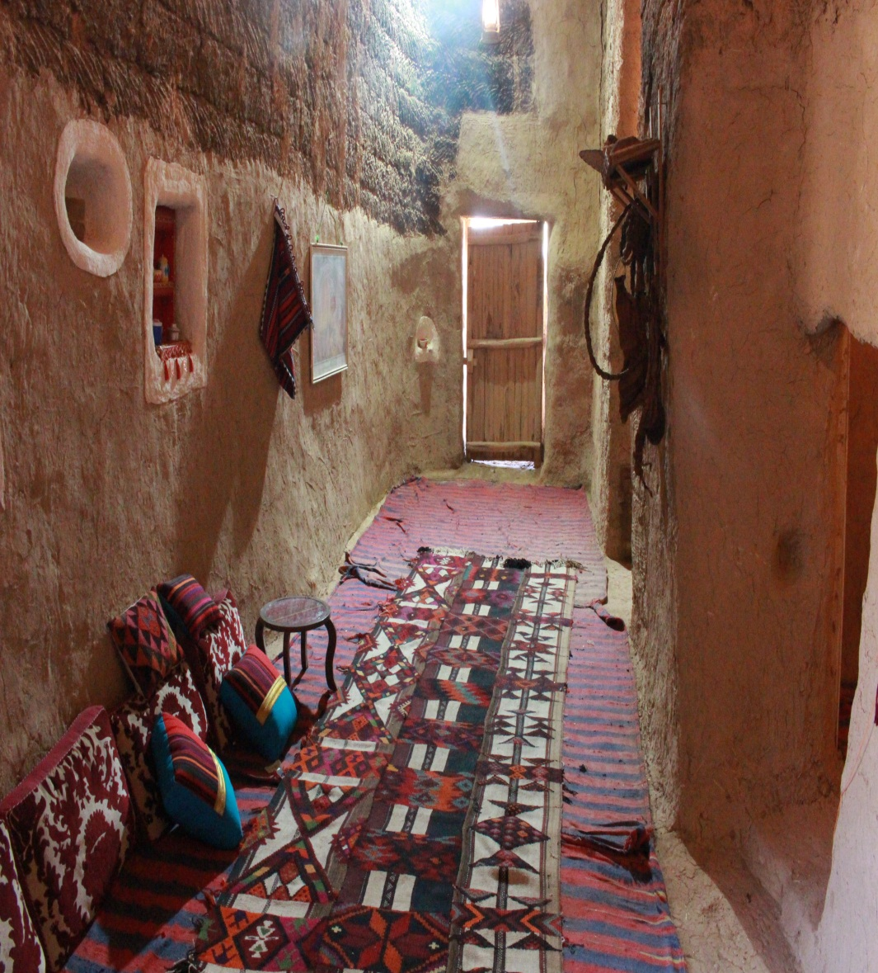
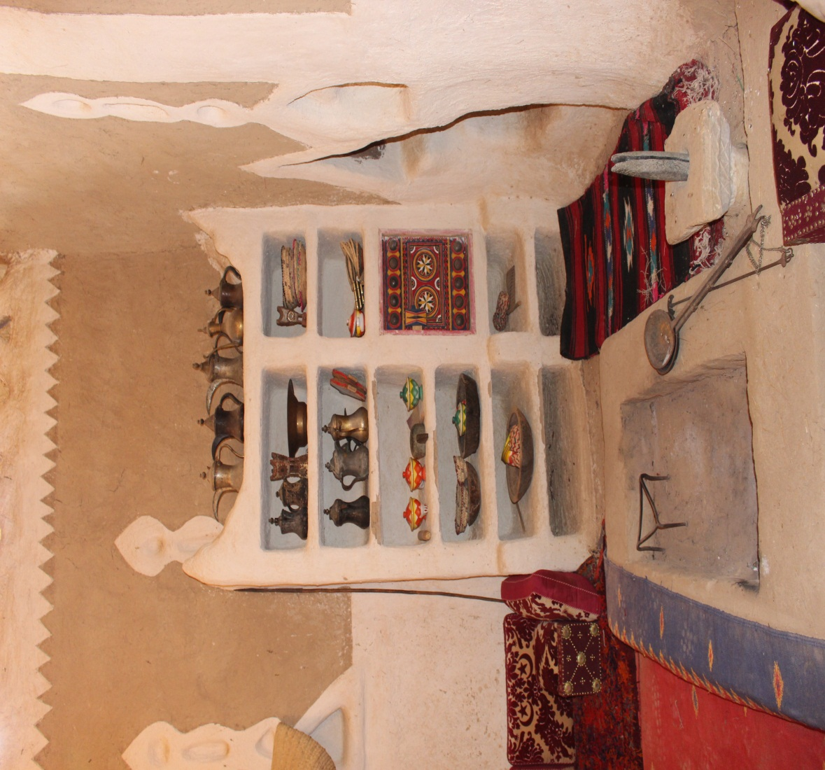
صور للمقصورة من الداخل

Slide 15
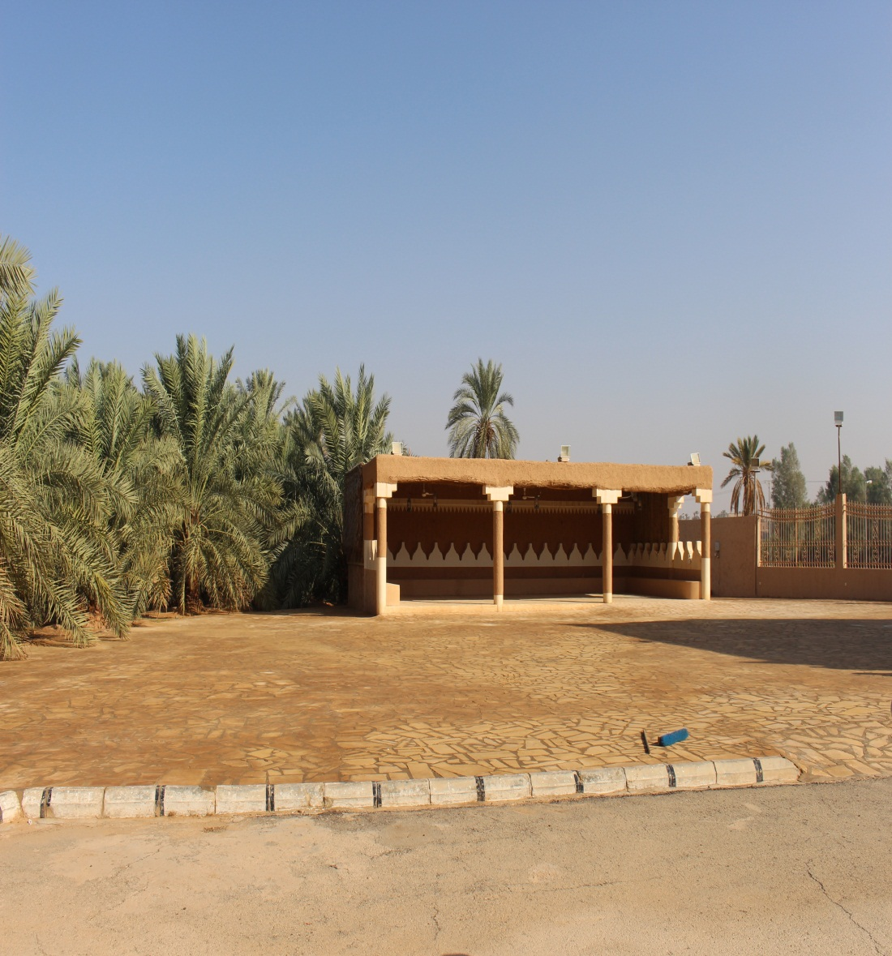
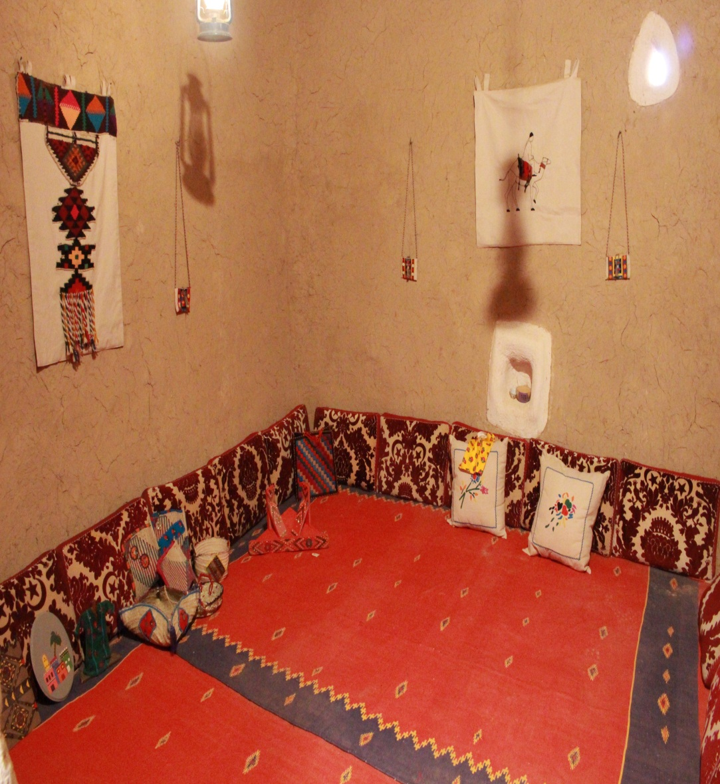

Slide 16
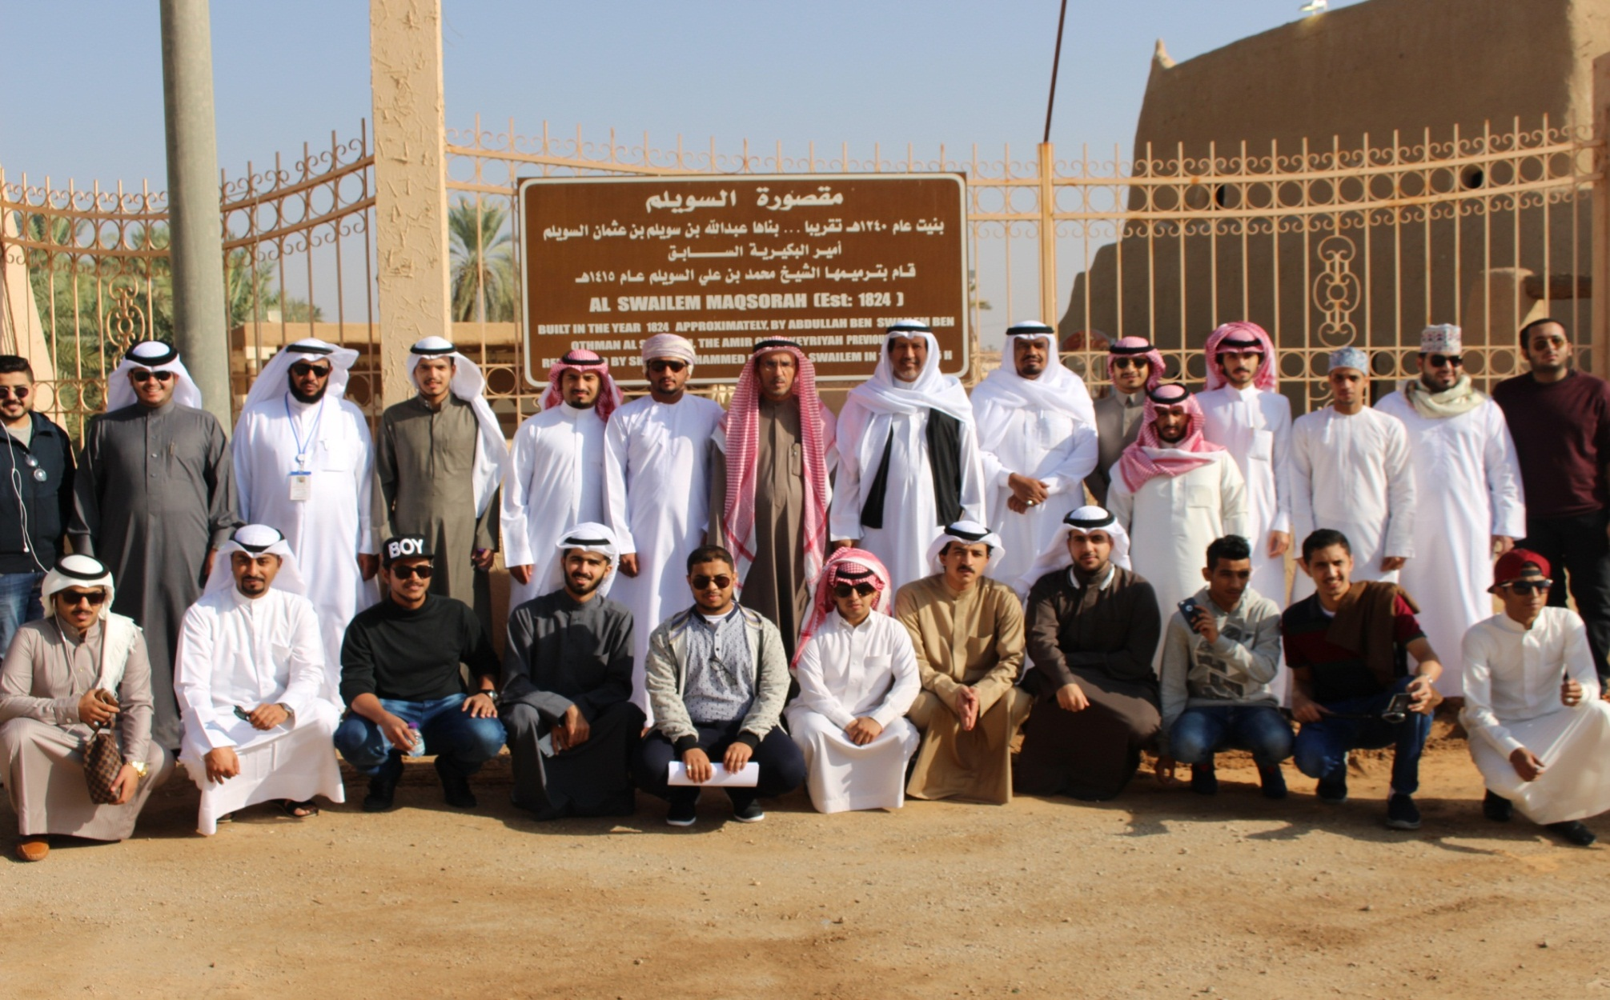
صورة جماعية للطلاب مع اعضاء الجمعية الجغرافية الخليجية

Slide 17
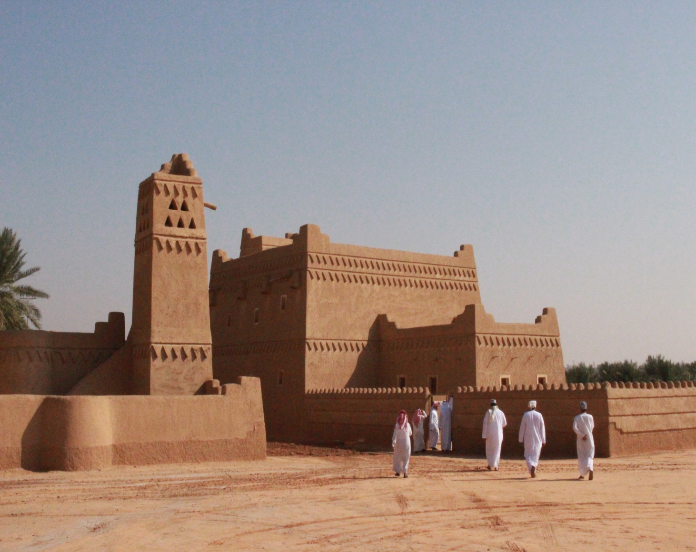
مقصورة الراجحي بالبكيرية
تعود هذه المقصورة لعائلة الراجحي حيث تم اعادة ترميمها على الشكل المقارب لها في السابق بشكل رائع ويعود تاريخها الى أكثر من 250 سنه ماضية
تقع هذه المقصورة في الجزء الجنوبي الشرقي لمحافظة البكيرية .

Slide 18
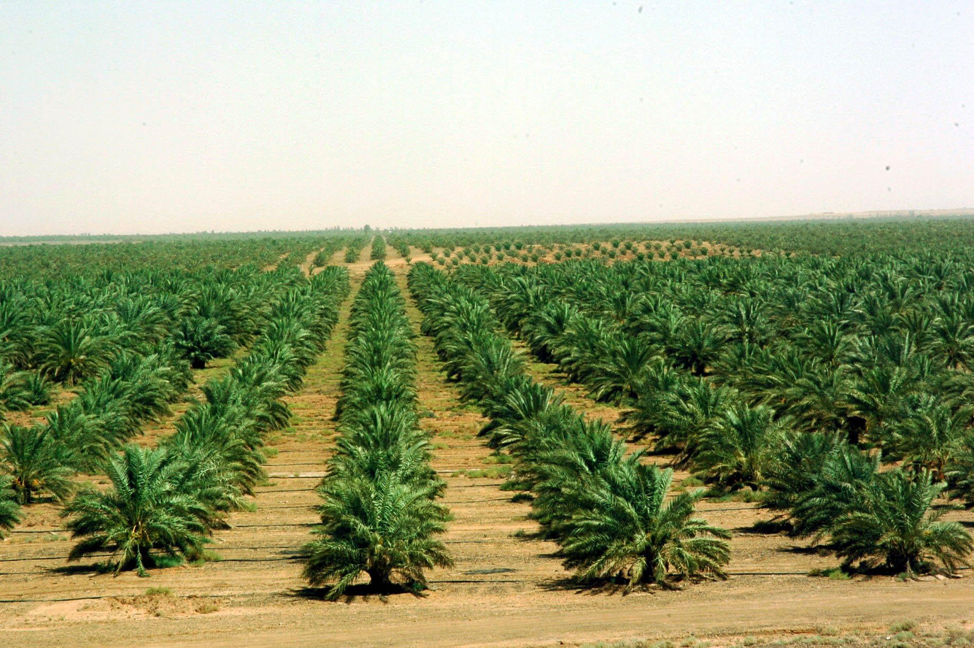
مزرعة الراجحي
سجلت مزرعة الراجحي حضورا عالميا ادخلها التاريخ الزراعي حيث دخلت موسوعة غينيس عام 2005 م كأكبر مزرعة نخيل في العالم
حيث يوجد في هذه المزرعة 200 الف نخلة و45 صنف وبلغت كمية الانتاج 5000 طن
وتبلغ المساحة الاجمالية لهذه الاوقاف 5600 هكتاراً

Slide 19
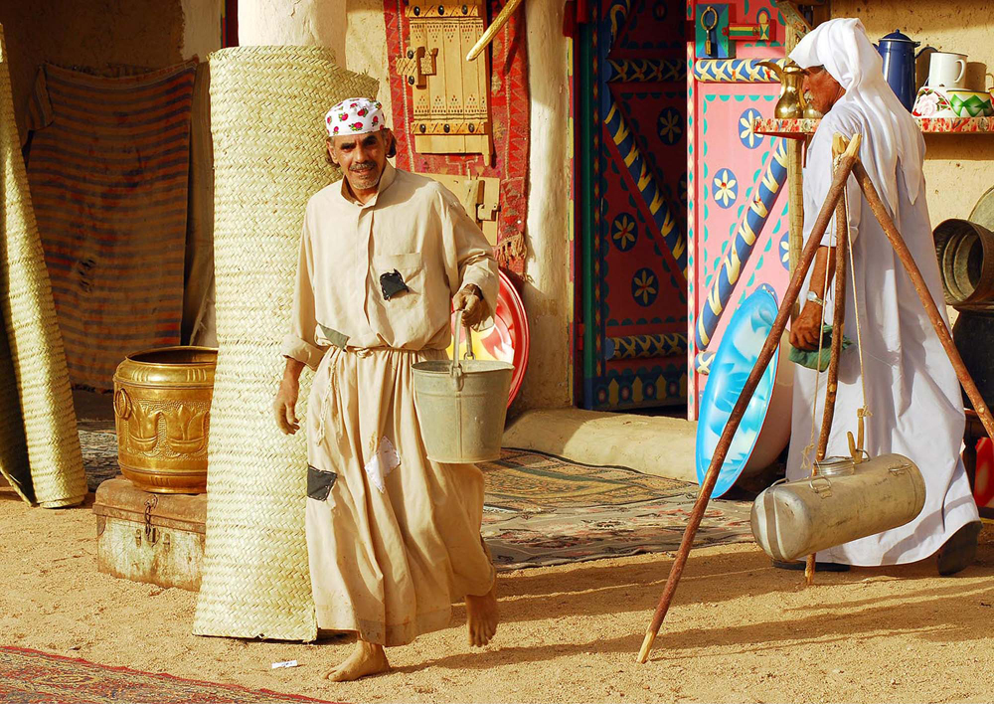
سوق المجلس بالمذنب
تأسس قبل 250 سنة تقريبا
يمثل سوق المجلس التراثي بمحافظة المذنب نموذجاً مثالياً للأسواق القديمة التي كانت سائدة قديماً في وسط المملكة .
وقد استحق سوق المجلس بجدارة الحصول على جائزة الأمير سلطان بن سلمان للحفاظ على التراث العمراني عام ٢٠٠٨م وجائزة التميز السياحي فئة (أفضل مكان جذب سياحي) لعام ٢٠١١م.

Slide 20
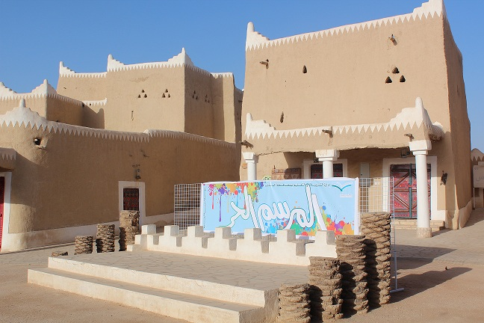
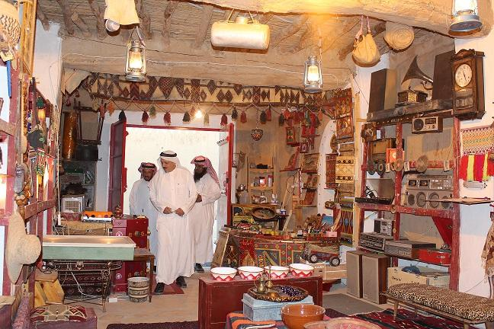
صور من داخل السوق

Slide 21
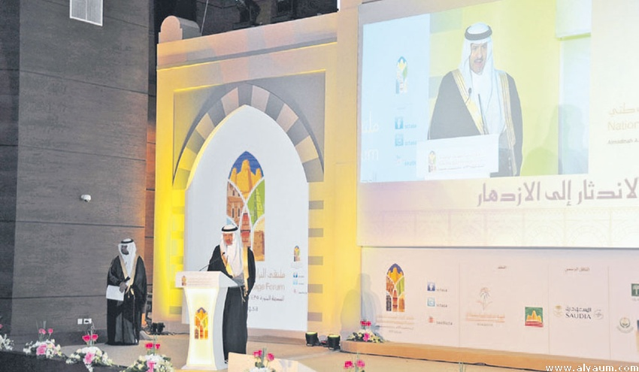
انطلاق احتفالات ملتقى التراث العمراني
بحضور صاحب السمو الملكي الأمير سلطان بن سلمان بن عبدالعزيز رئيس الهيئة العامة للسياحة والتراث الوطني. وبرعاية من صاحب السمو الملكي الأمير د. فيصل بن مشعل بن سعود بن عبد العزيز أمير منطقة القصيم.
انطلقت فعاليات ملتقى التراث العمراني الخامس، الذي تستضيفه منطقة القصيم هذا العام بإشراف وتنظيم الهيئة العامة للسياحة والتراث الوطني ومجموعة من الشركاء بالمنطقة.

Slide 22
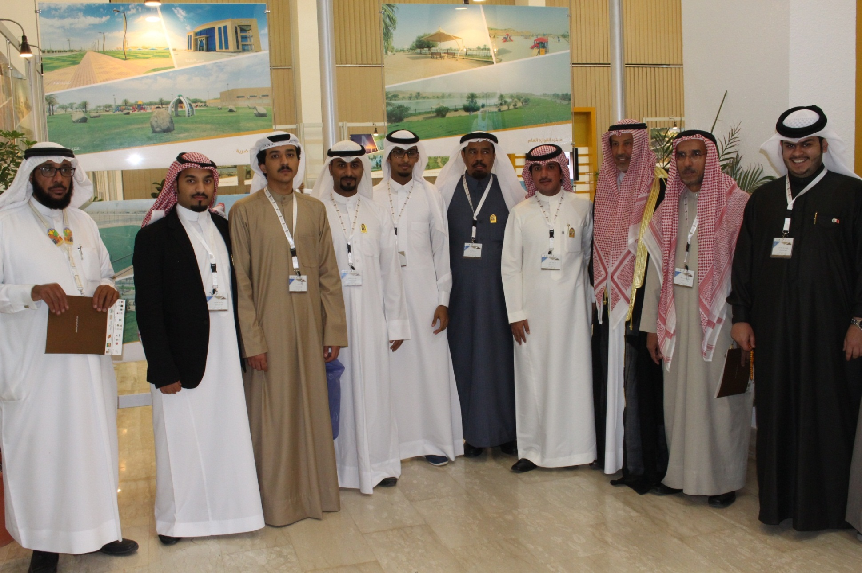
صورة جماعية من داخل الملتقى

Slide 23
اليوم الثالث
زيارة قلعة الجدعية التراثية بالرس
زيارة سوق المسوكف
زيارة بلدة الخبراء التراثية

Slide 24
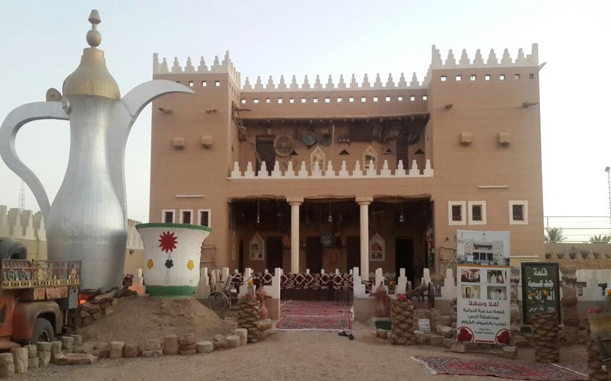
قلعة الجدعية التراثية بالرس
مالك القلعة الاستاذ خالد بن محمد الجدعي
تم افتتاحها عام 1427
وتحتوي على اكثر من 7000 قطعة تراثية قيمة و نادرة
وبمساحة 6250 متر مربع

Slide 25
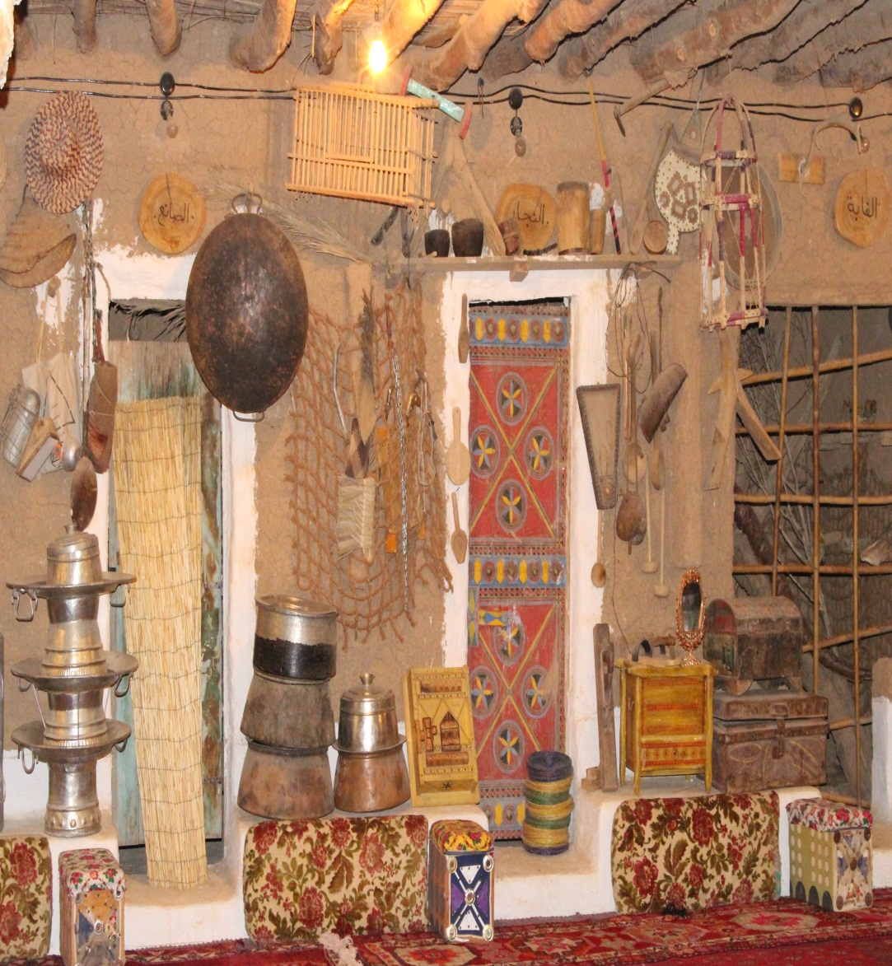
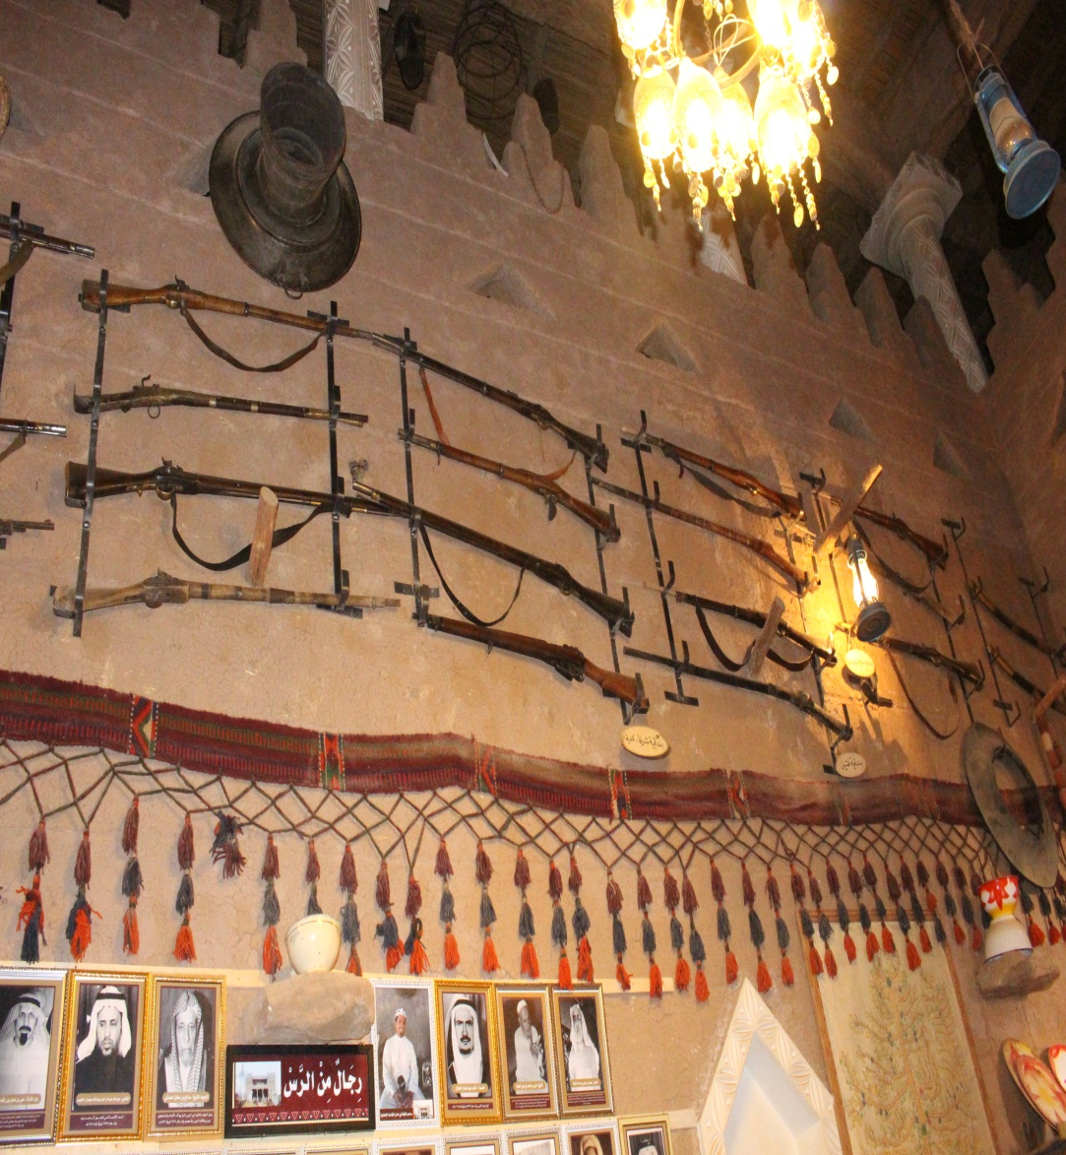
صور من داخل القلعة

Slide 26
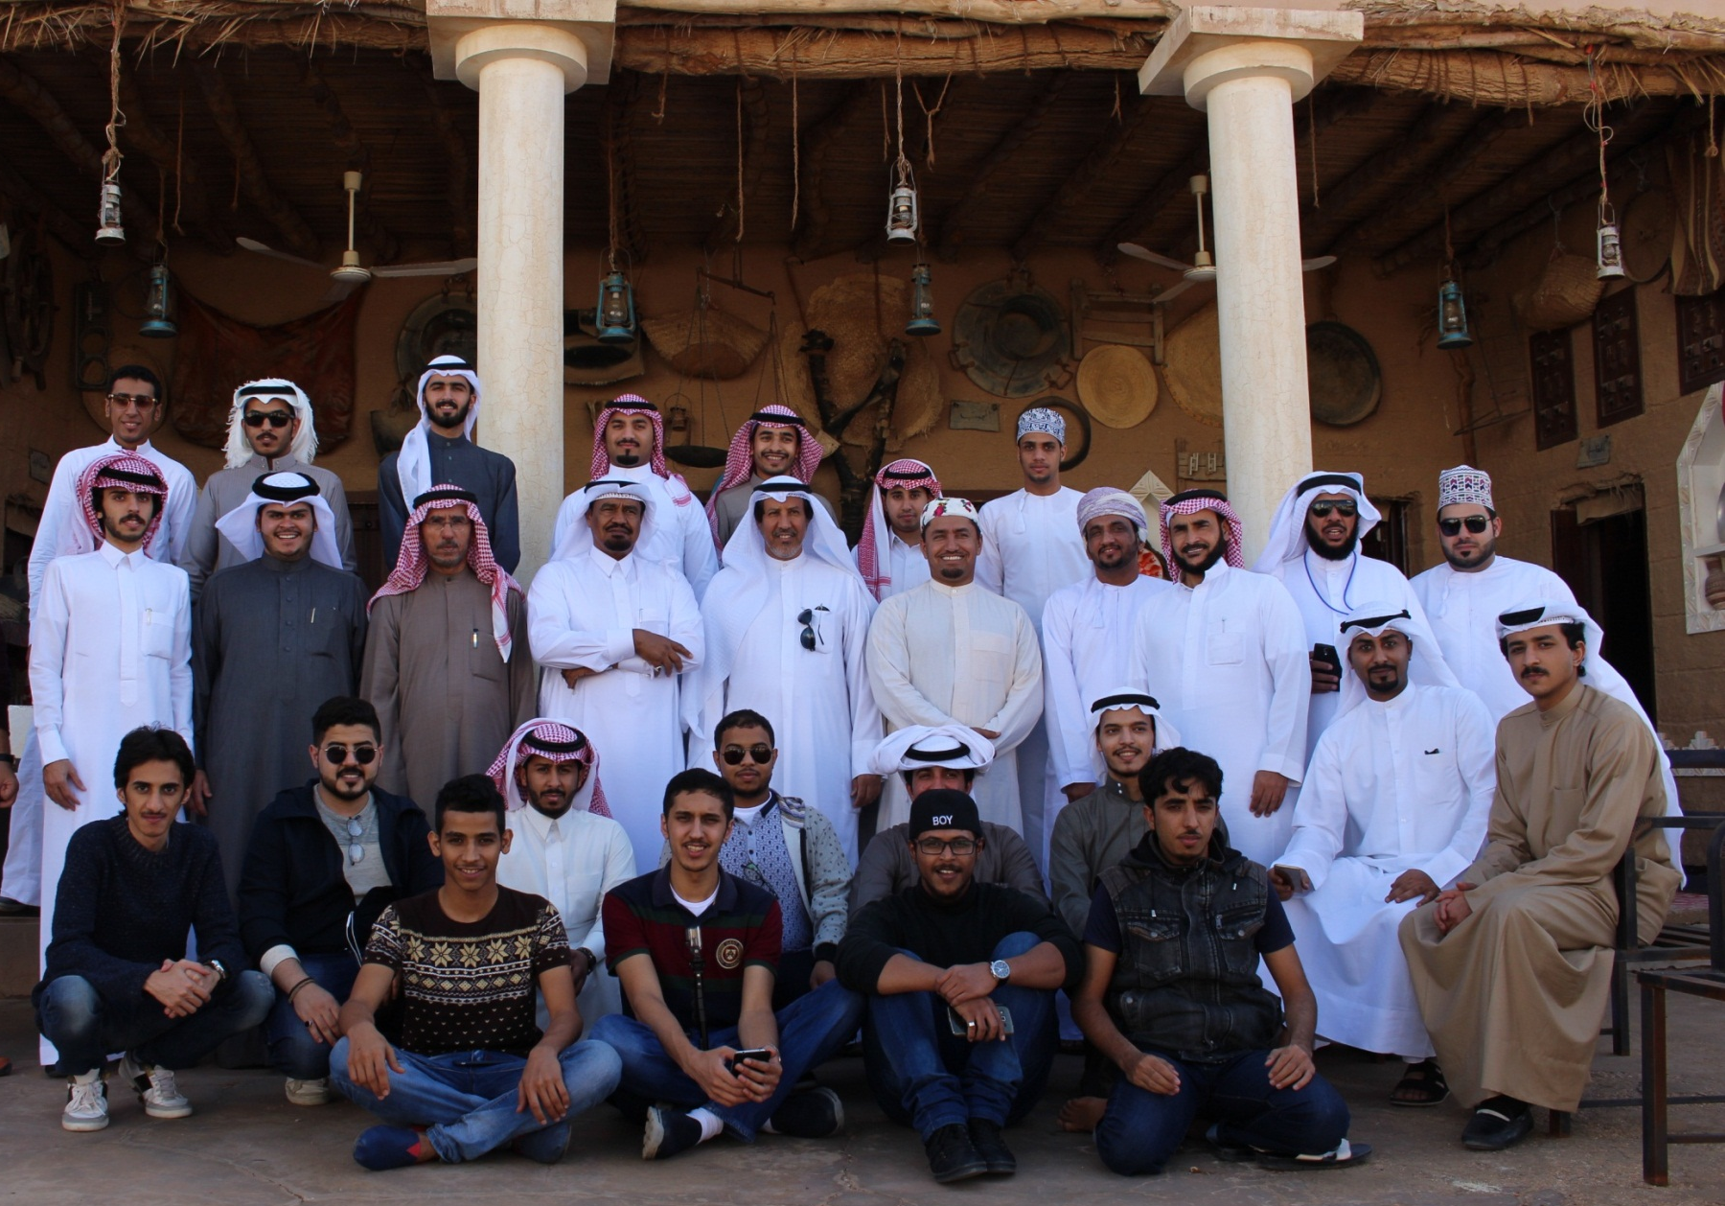
صورة جماعية للمشاركين في الرحلة

Slide 27
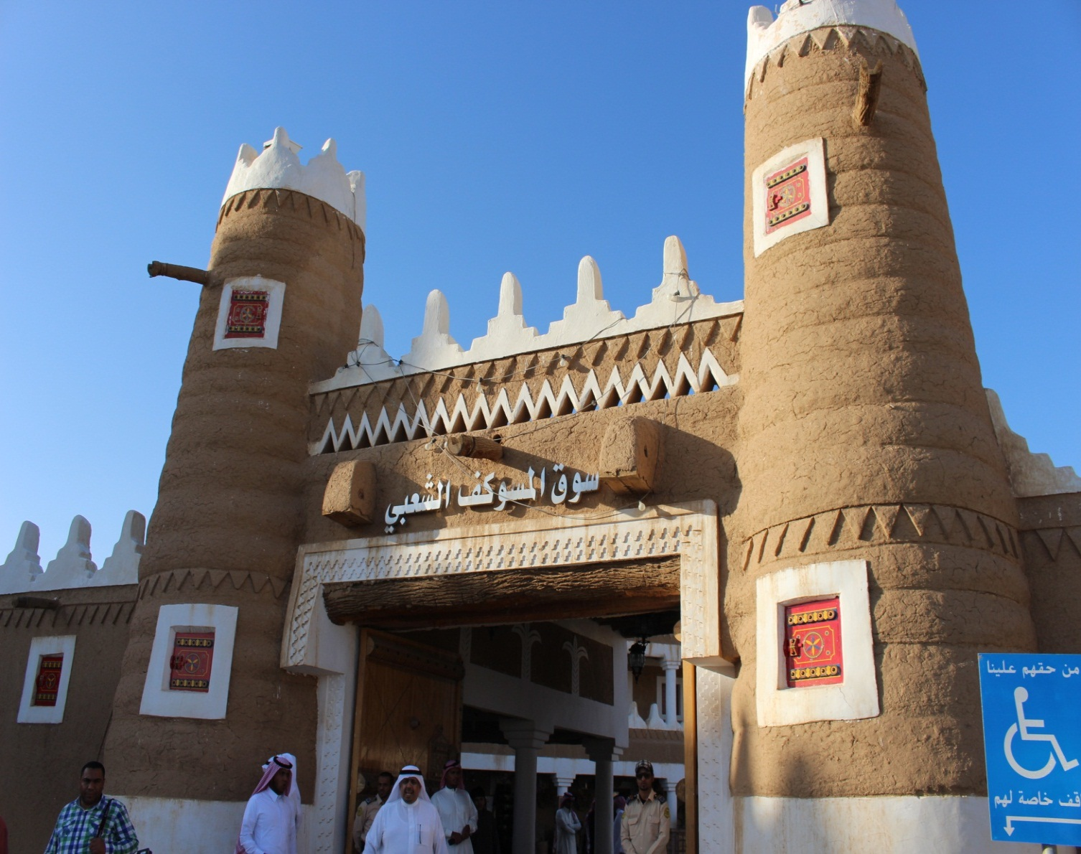
سوق المسوكف بعنيزة
سوق المسوكف الشعبي هو سوق شعبي يقع في وسط مدينة عنيزة إحدى محافظات منطقة القصيم تم إنشاء السوق الحالي في سنة 1428هـ على الطراز القديم بالقرب من موقع سوق المسوكف القديم حيث تبلغ مساحة السوق 5000 متر مربع

Slide 28
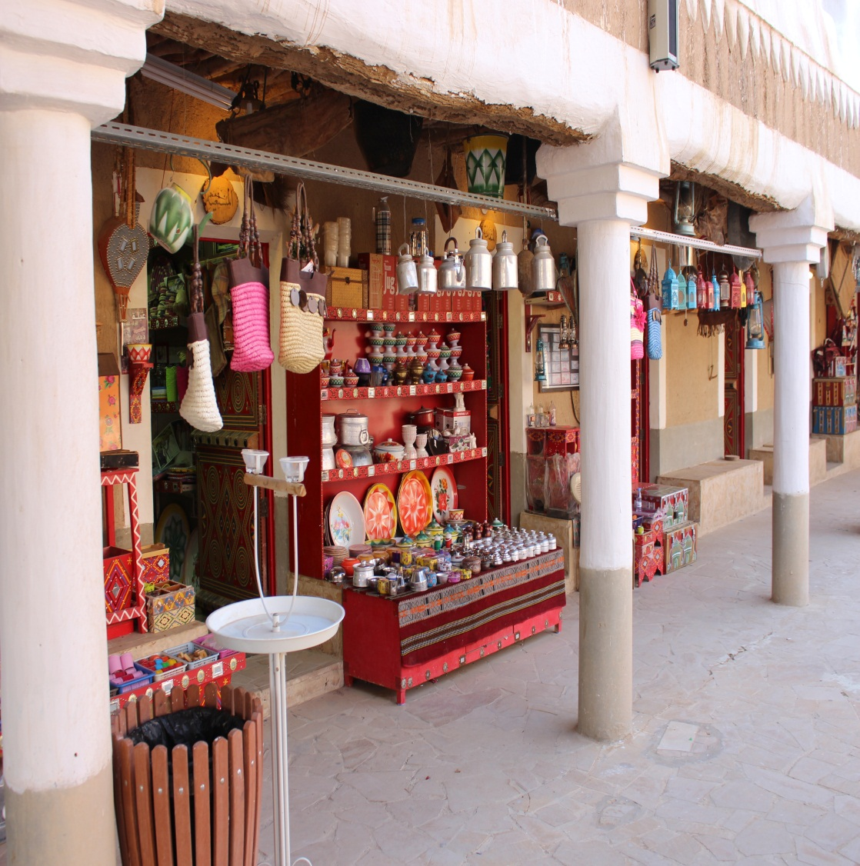
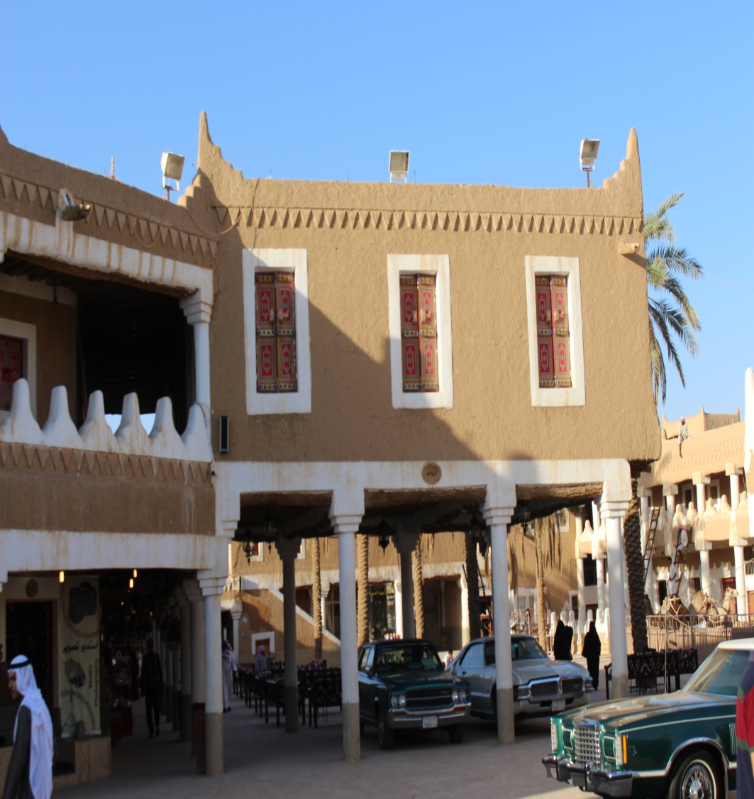

Slide 29
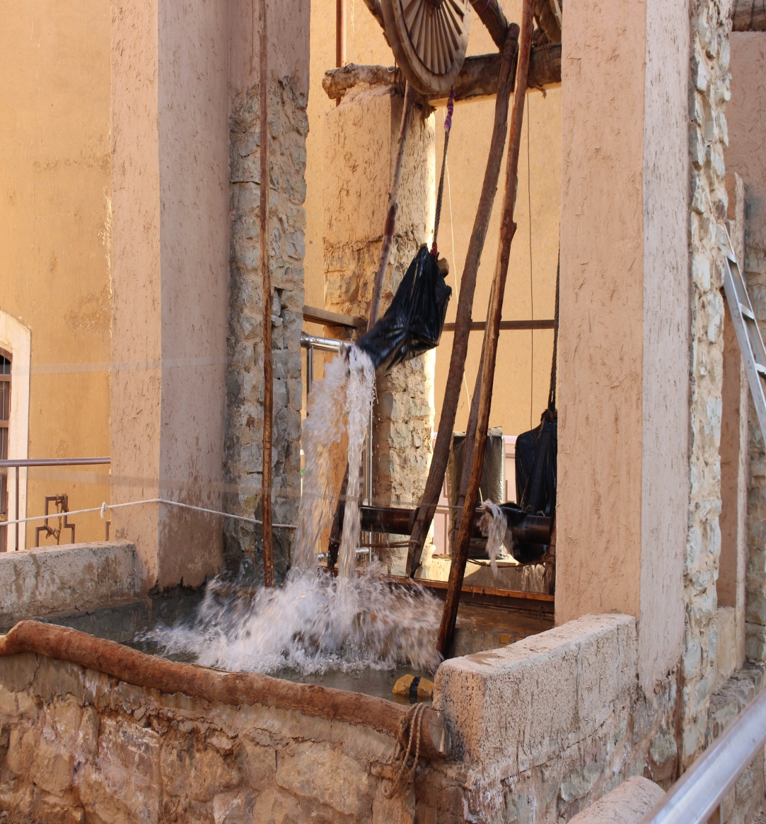
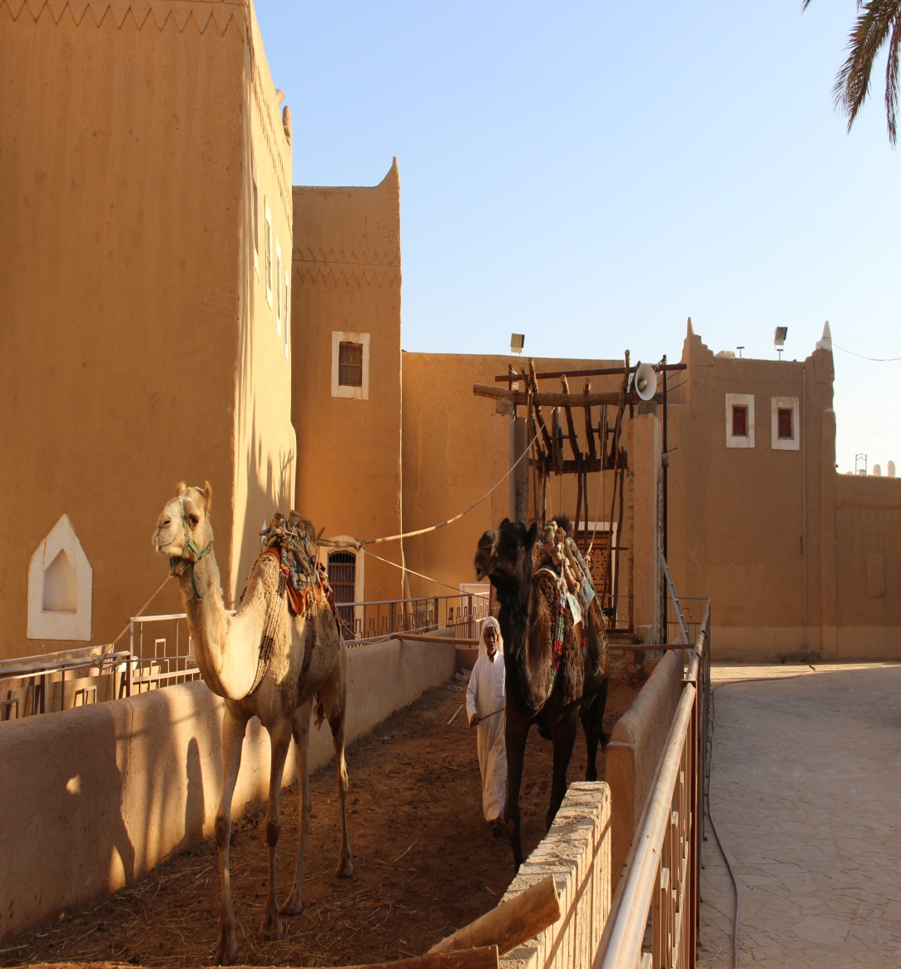

Slide 30
بلدة الخبراء التراثية
تقع قرية الخبراء التراثية على طريق المدينة المنورة - القصيم السريع كانت بلدة الخبراء بلدة رئيسية في منطقة القصيم ، وتعتبر منطقة زراعية مهمة حيث كان يعمل أهلها بالزراعة ، يرجع تاريخ البلدة إلى عام 1115هـ ، ووصفت بأنها حصن حصين، وقد صمدت أيام الحملات العسكرية لإبن رشيد بعد معركة البكيرية، تحتوي القرية على 350 منزل بأحجام مختلفة .

Slide 31
و تتكون البلدة من مباني طينية مكونة من طابق أو طابقين تتوسطها ساحة كبيرة تحيط بالأحياء المنظمة، تبلغ مساحة البلدة 80.000 متر مربع، ويوجد في القرية 59 محل

Slide 32
اليوم الرابع
زيارة قرية عيون الجواء
زيارة صخرة عنتر بن شداد
زيارة مدينة فيد التاريخية
زيارة فوهت بركان طابة

Slide 33
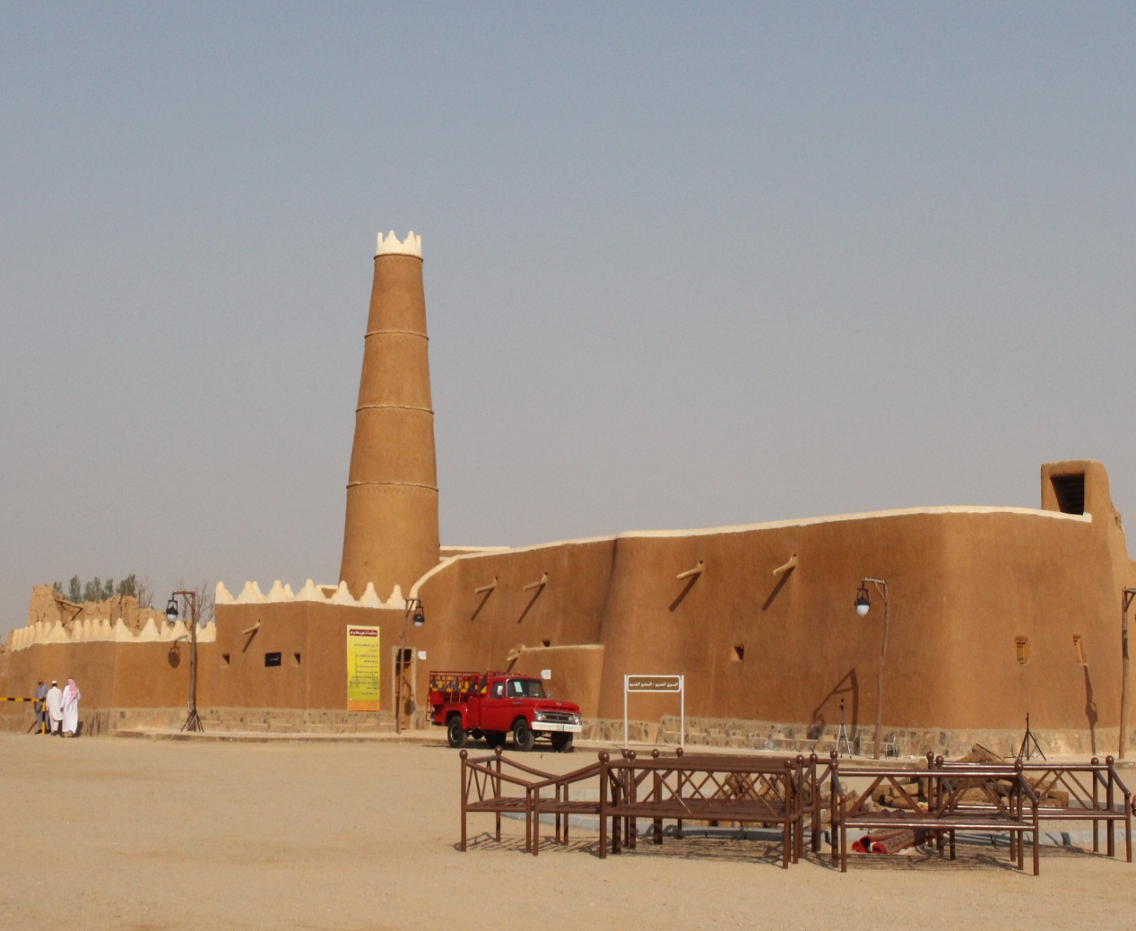
قرية عيون الجواء
تقع هذه القرية في الشمال الغربي من منطقة القصيم
وقد استوطنتها قبيلة عبس ومنهم الشاعر والفارس عنتر بن شداد
ودارت فيها معركة المشهورة بداحس والغبراء بين قبيلتي عبس وذبيان

Slide 34
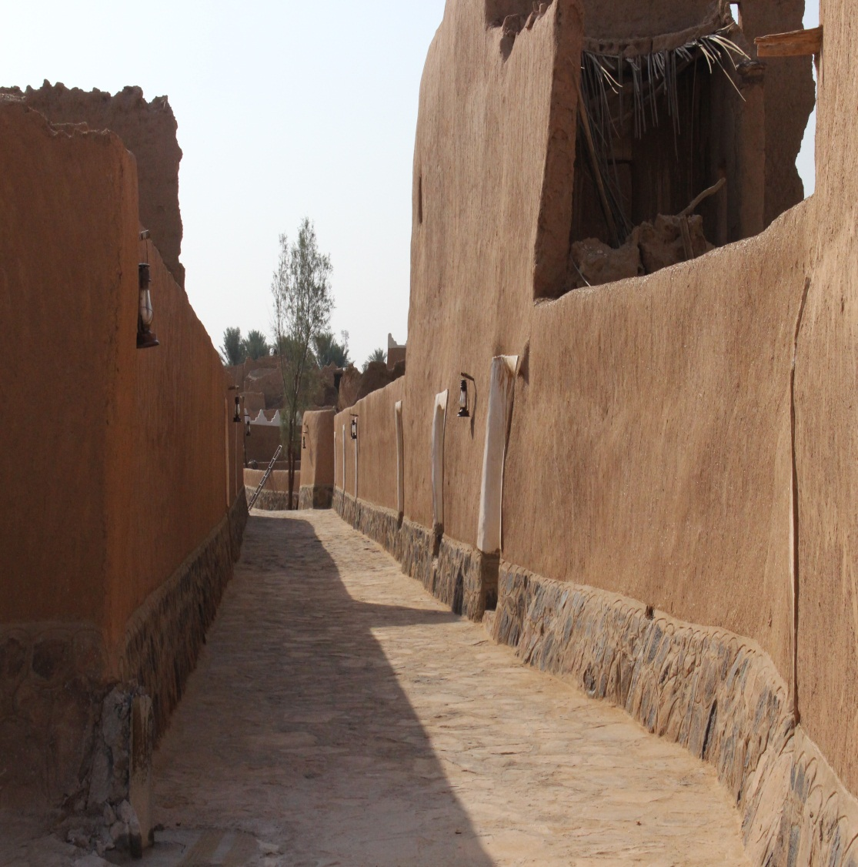
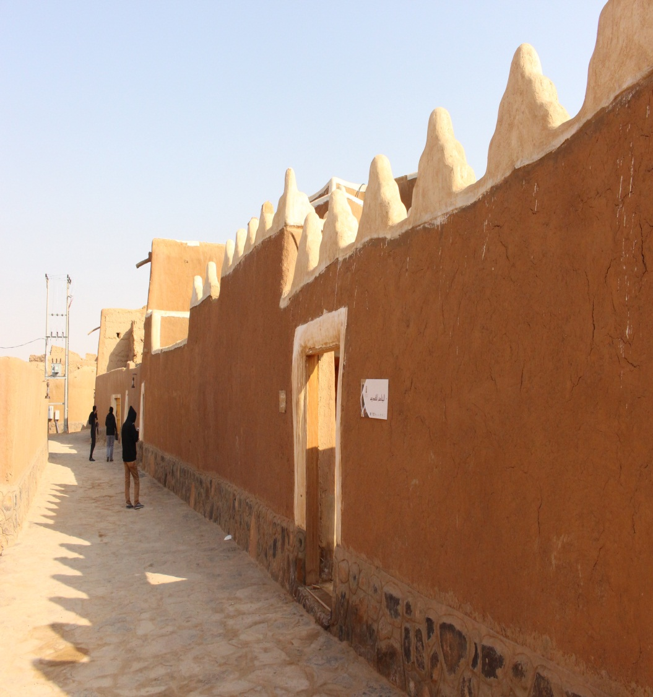
صور من داخل القرية

Slide 35
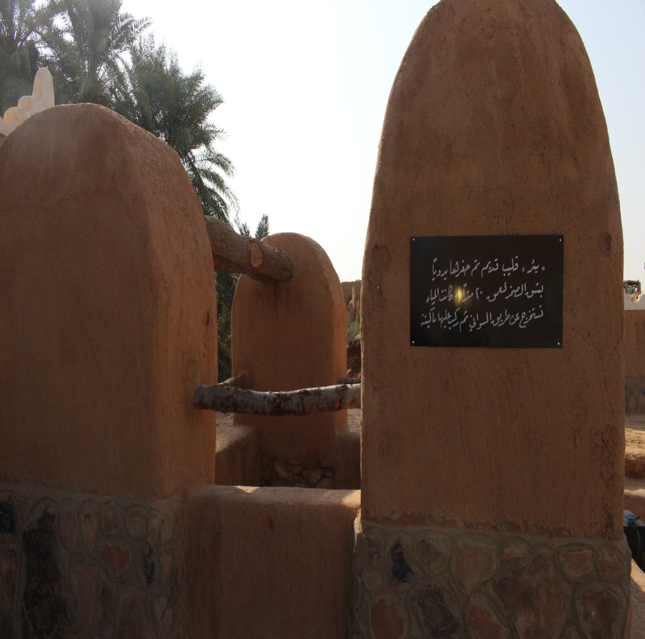
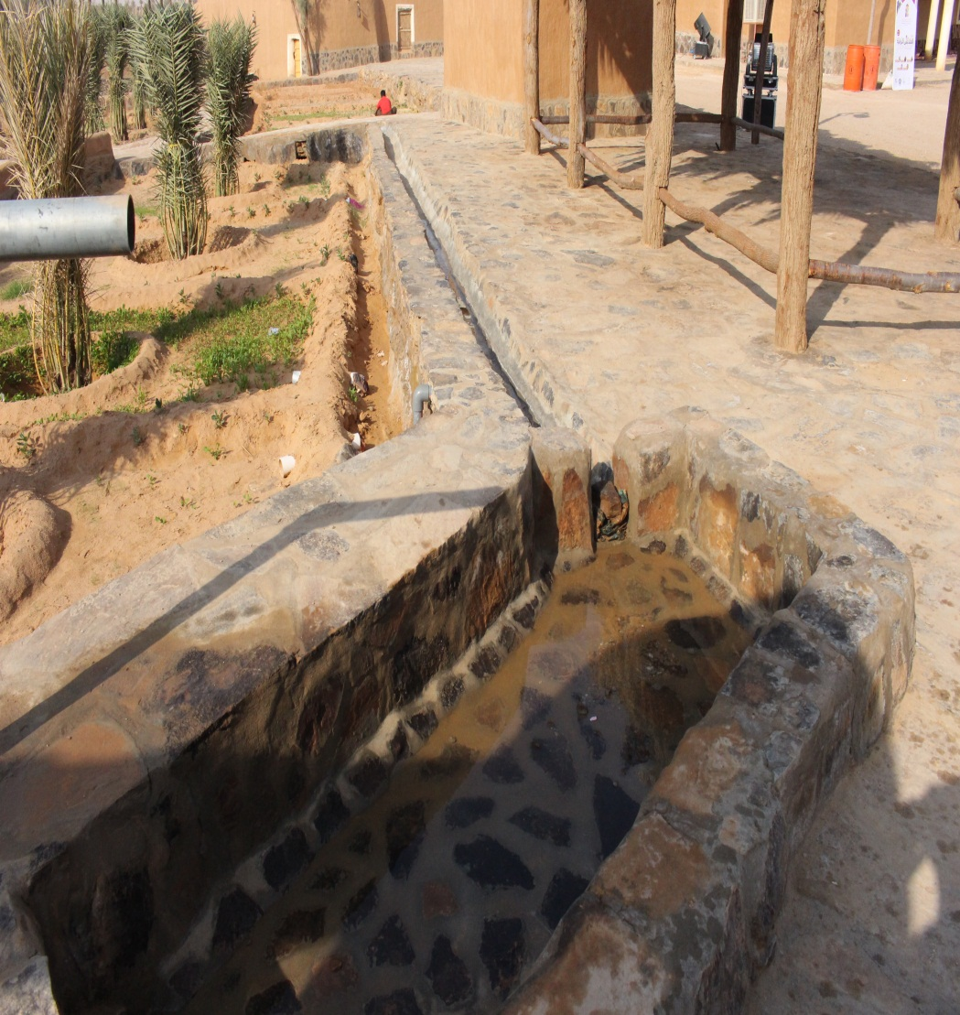

Slide 36
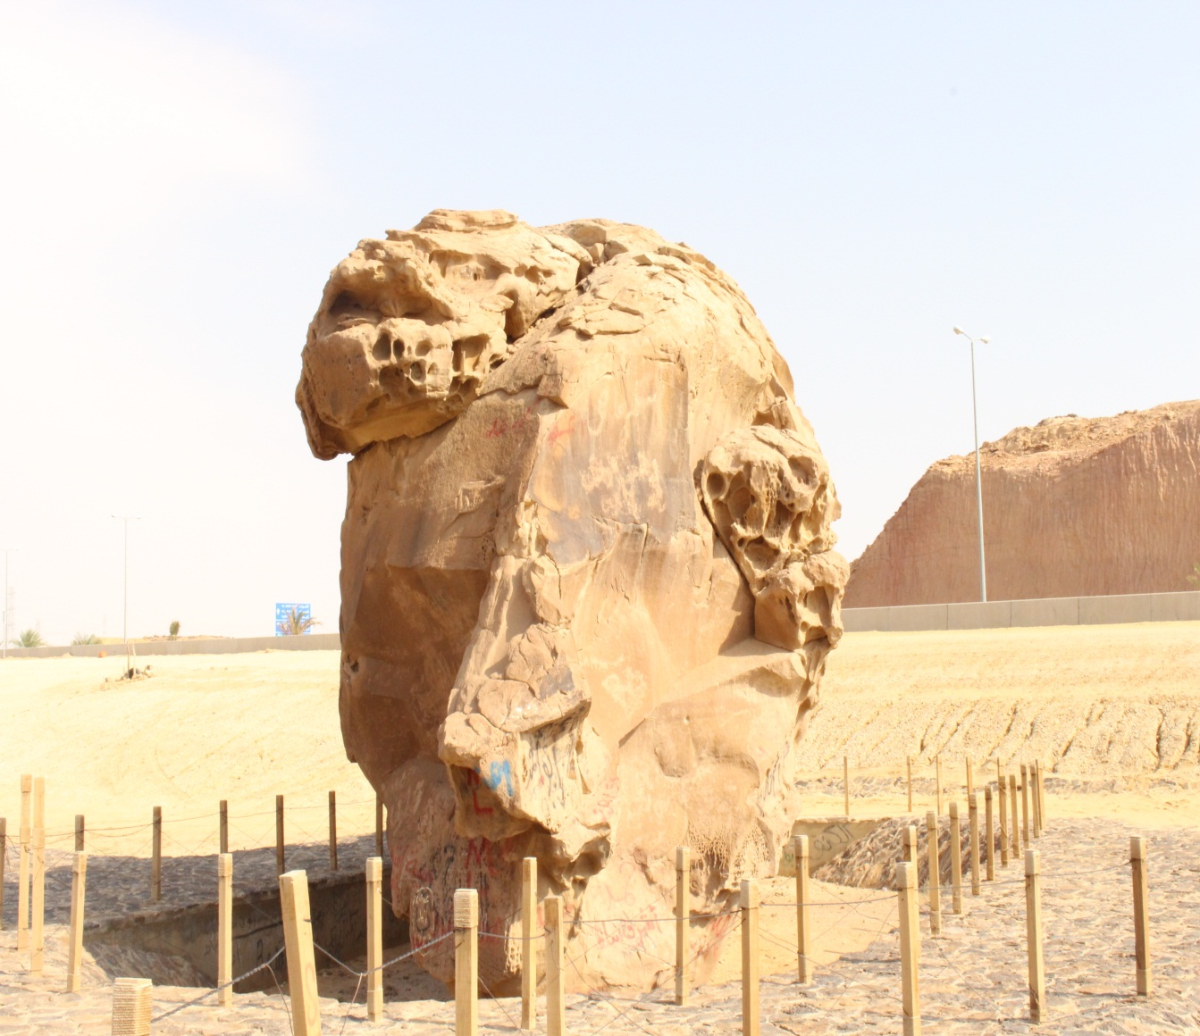
صخرة عنتر بن شداد
تقع الصخرة في منطقة عيون الجواء على سفوح جبال القصيباء
تربض صخرة عنترة بن شداد، كأحد ابرز الشواهد الأثرية الباقية من العصر الجاهلي في تلك المنطقة، لتروي للأجيال الجديدة قصة عشق ألهبت الخيال العربي منذ القدم وأصبحت احد شوارد التاريخ ولمحاته الباقية , حيث اضحت هذه الصخرة رمزا للحب والوفاء عبر التاريخ .

Slide 37
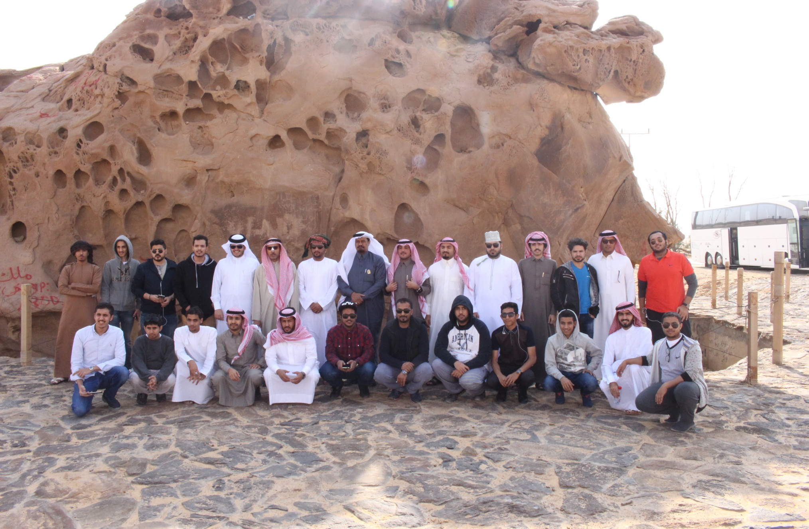
صورة جماعية بجوار صخرة عنترة

Slide 39
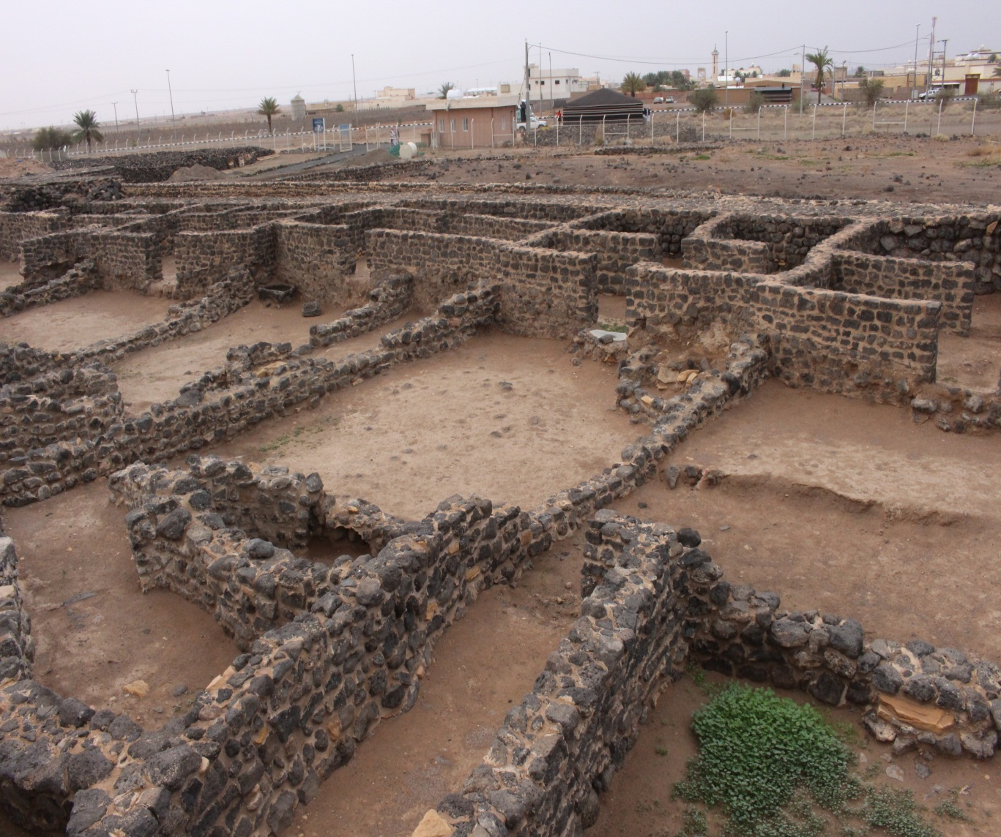
مدينة فيد التاريخية
تقع في الجنوب الشرقي لمنطقة حائل
فيها الكثير من النقوش التى تعود الى ماقبل التاريخ
تقع المدينة على درب زبيدة حيث تتوسط المدينة بين مكة وبغداد فضلا عن انها تتبع للخلافه العباسية

Slide 40
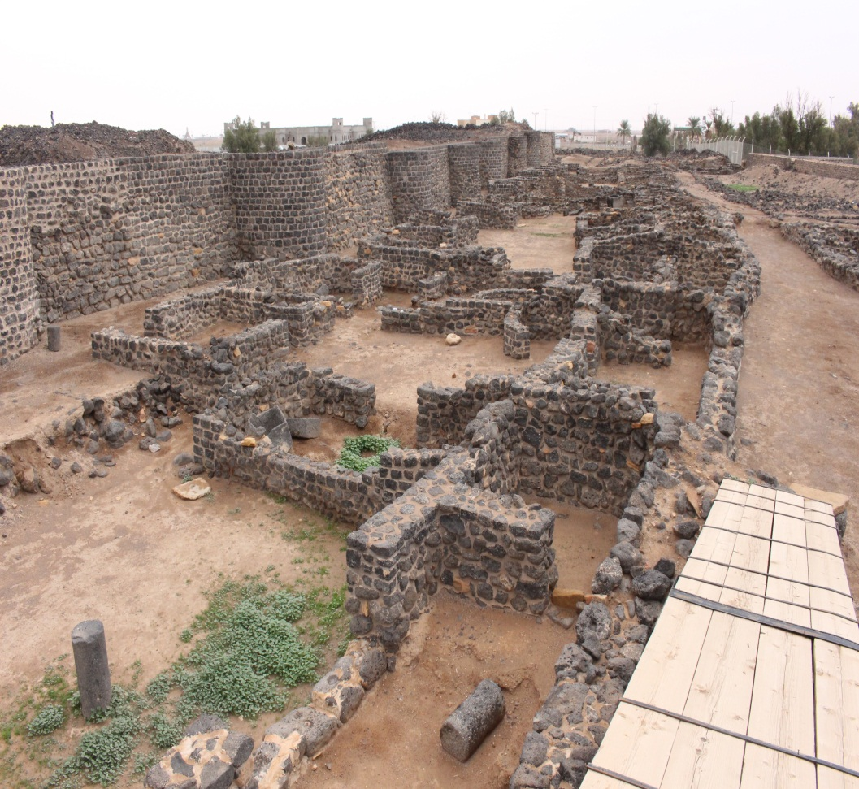
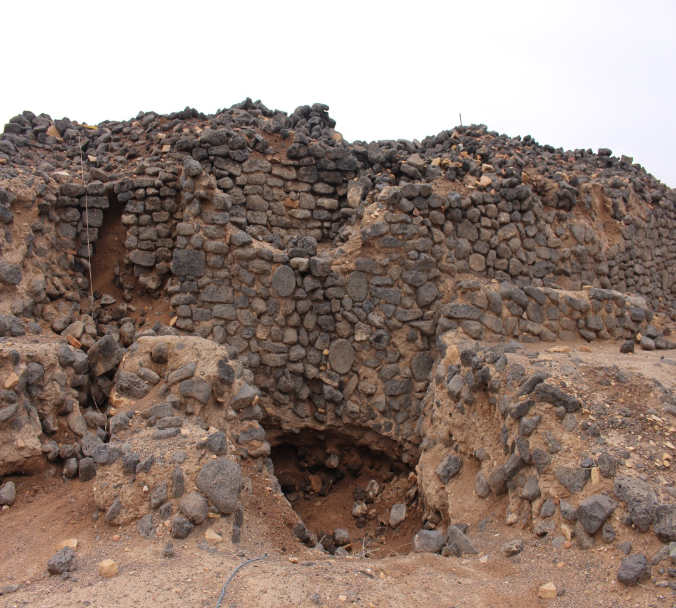
صور للأطلال الباقية من المدينة

Slide 41
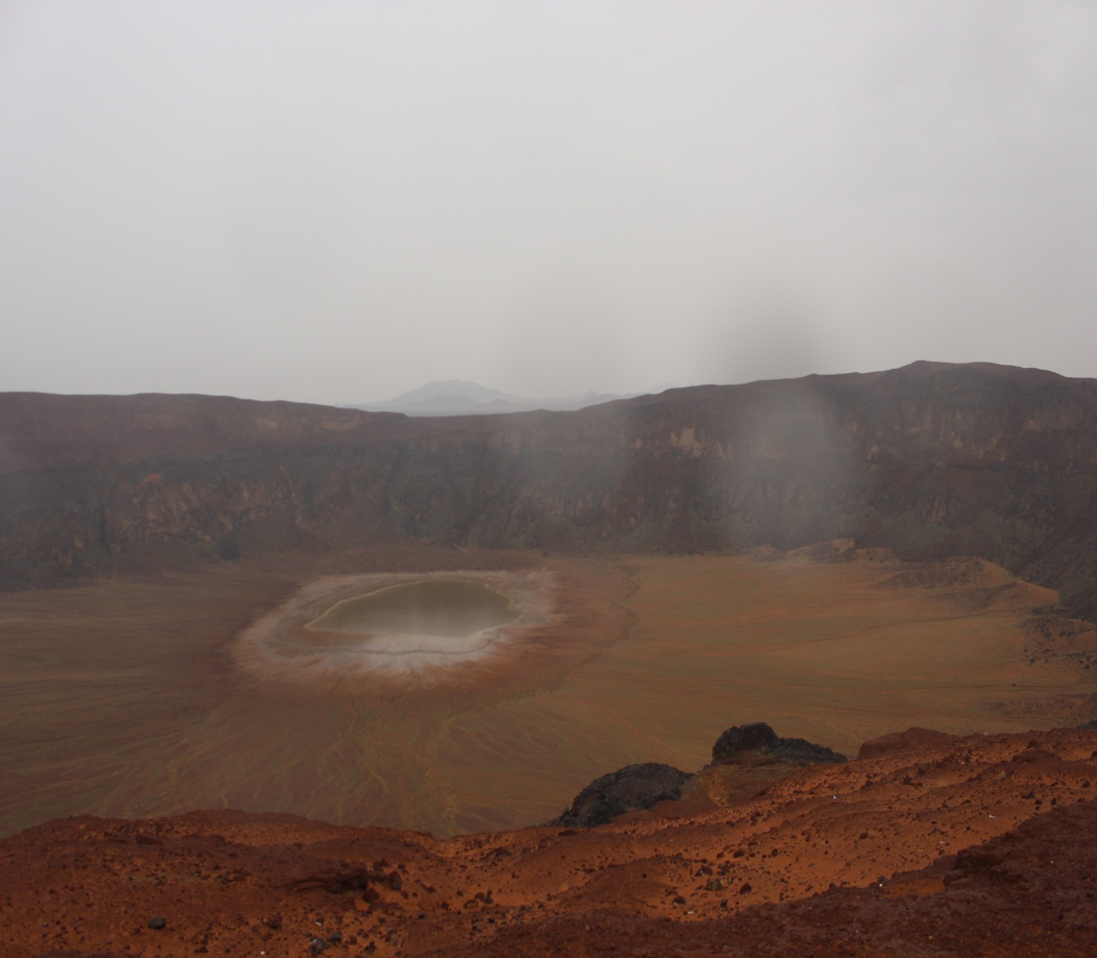
فوهت بركان طابة
تبعد فوهت البركان عن الخط الرئيسي جوالى 6 كم
كما يبلغ قطر الفوهه حوالي كيلو و 30 متر

Slide 42
صورة فضائية لفوهت البركان

Slide 43
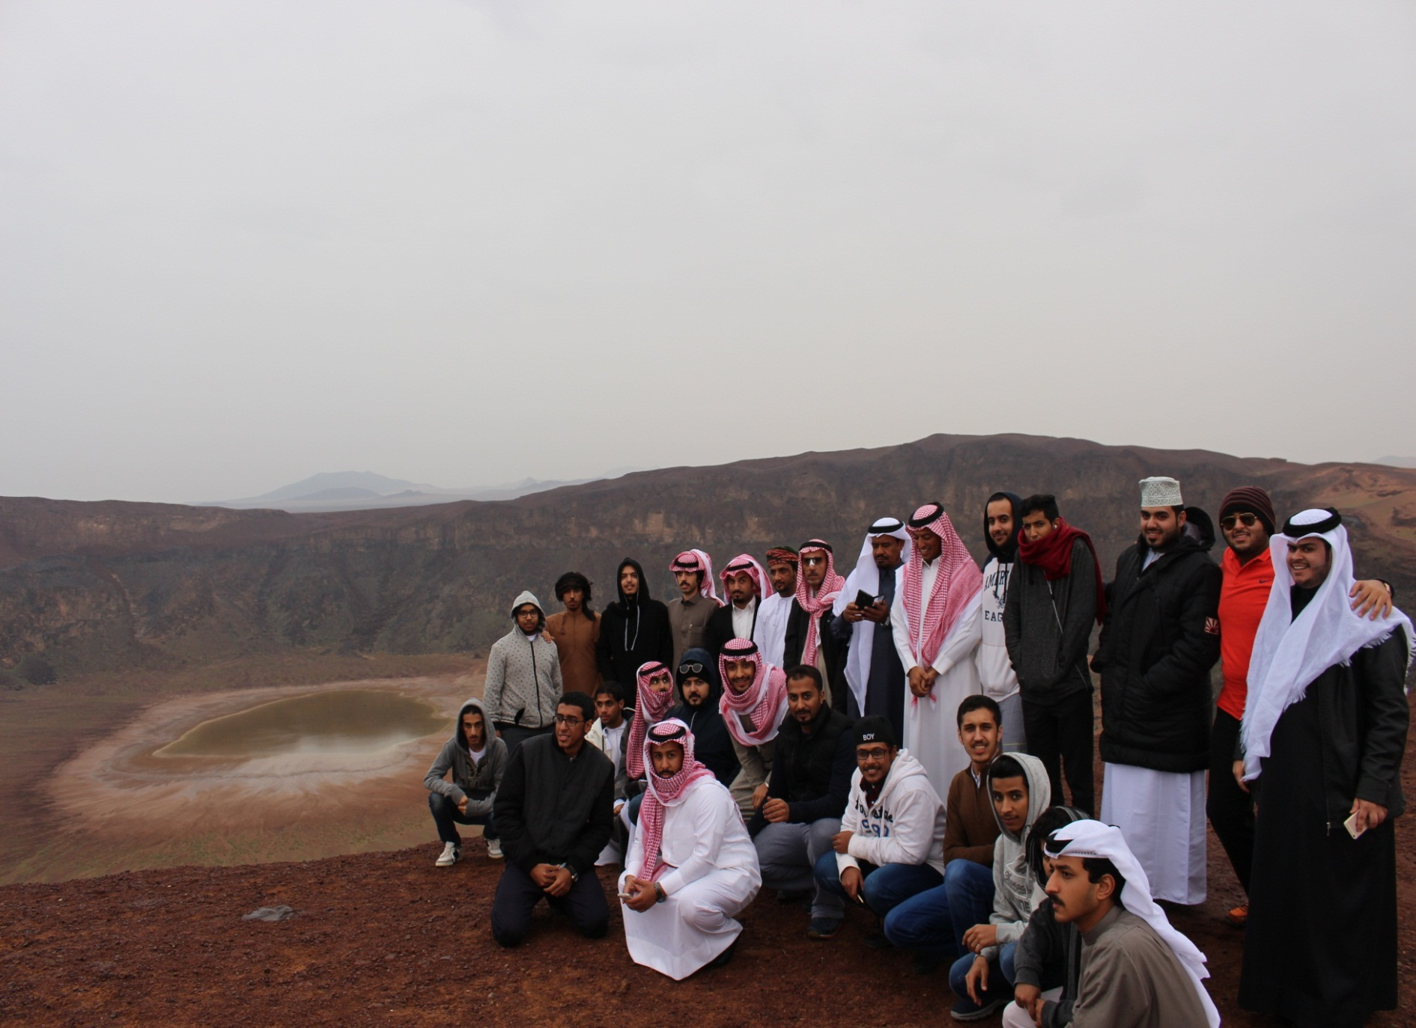
صورة جماعية للمشاركين على فوهة بركان طابة

Slide 45
اليوم الخامس
زيارة وادي الهايس
زيارة حرة عويرض
زيارة البلدة القديمة
زيارة ومقبرة الاسود
زيارة قطار الحجاز
زيارة منطقة الحجر (مدائن صالح)

Slide 46
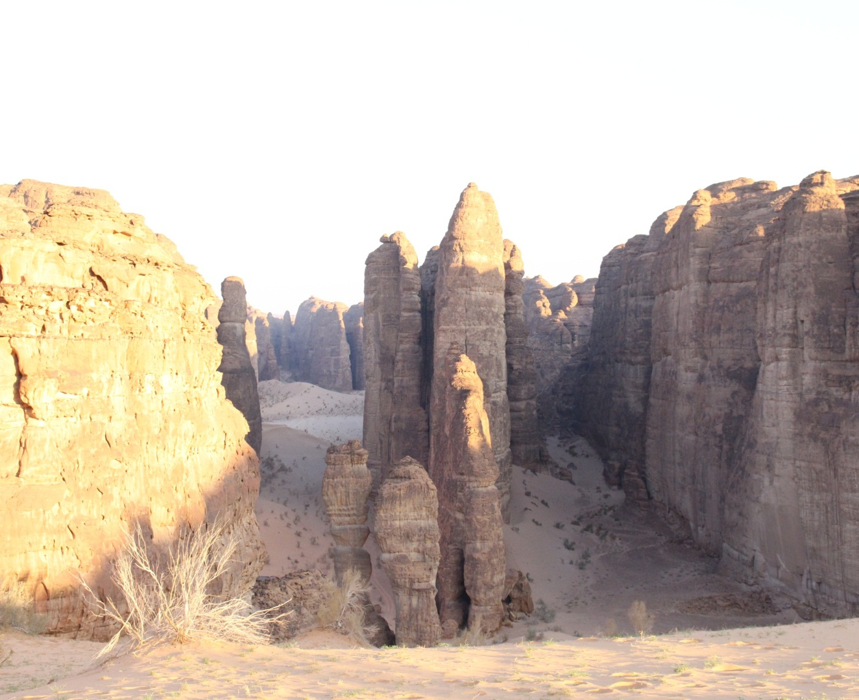
وادي الهايس
صورة جميلة لوادي الهايس بمنطقة العلا تظهر مدى تأثر جبال وأودية هذه المنطقة بعمليات التعرية والتجوية مكونتا خلفها اجمل المناظر الطبيعية التى تدل على عظمة الخالق عز وجل

Slide 47
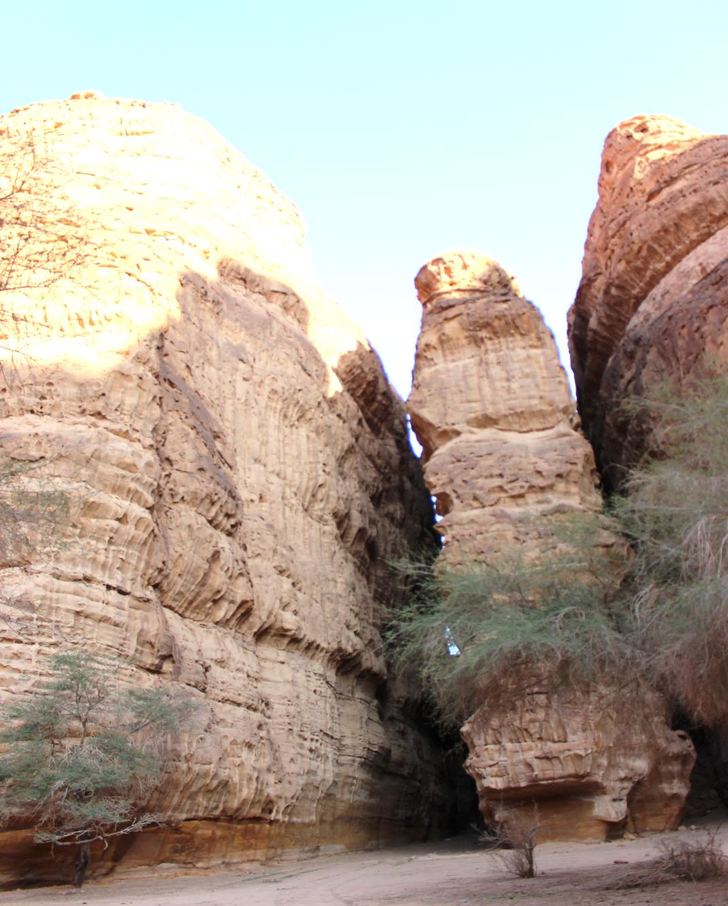
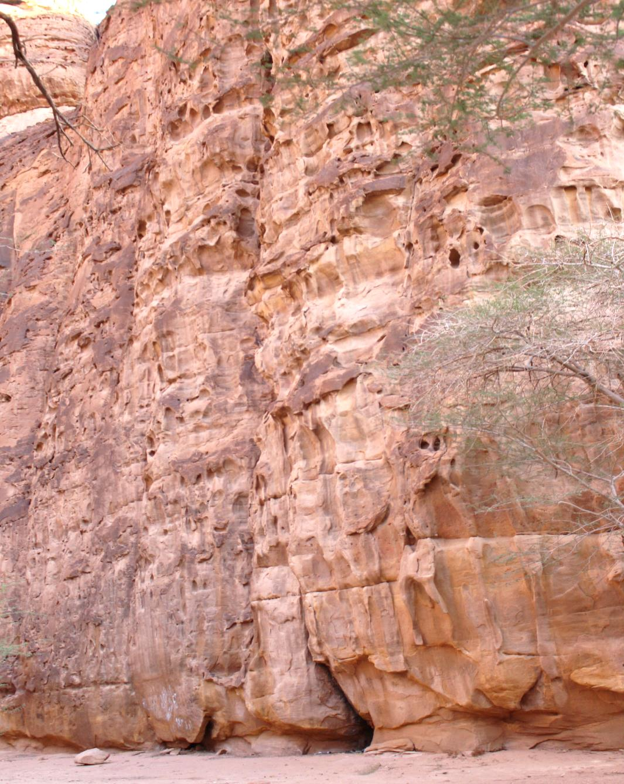
صور تذهل الناظرين للوادي

Slide 48
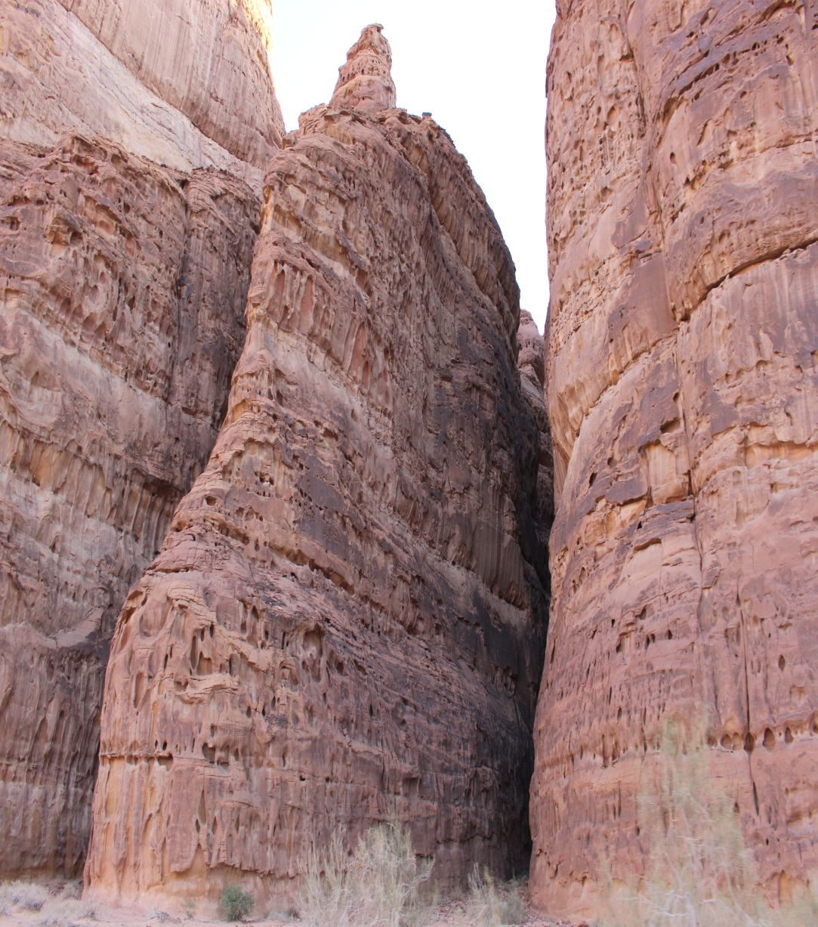
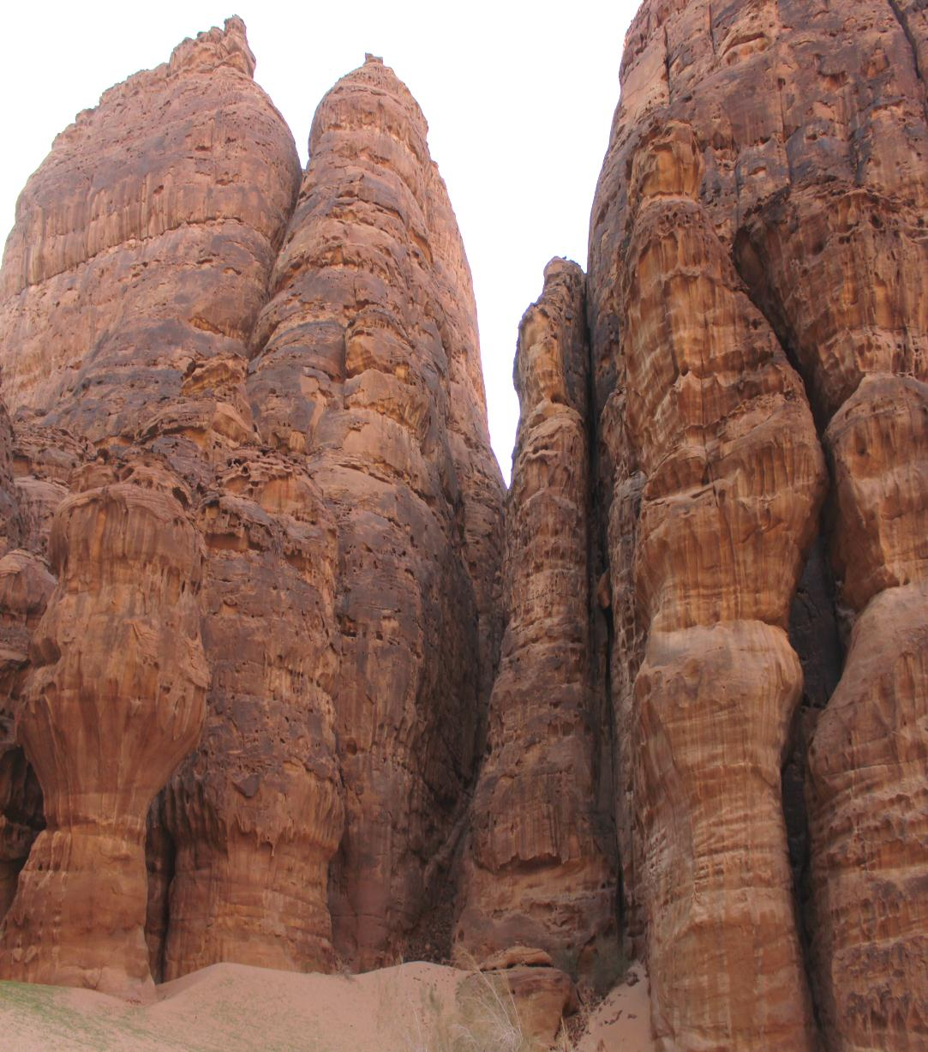

Slide 49
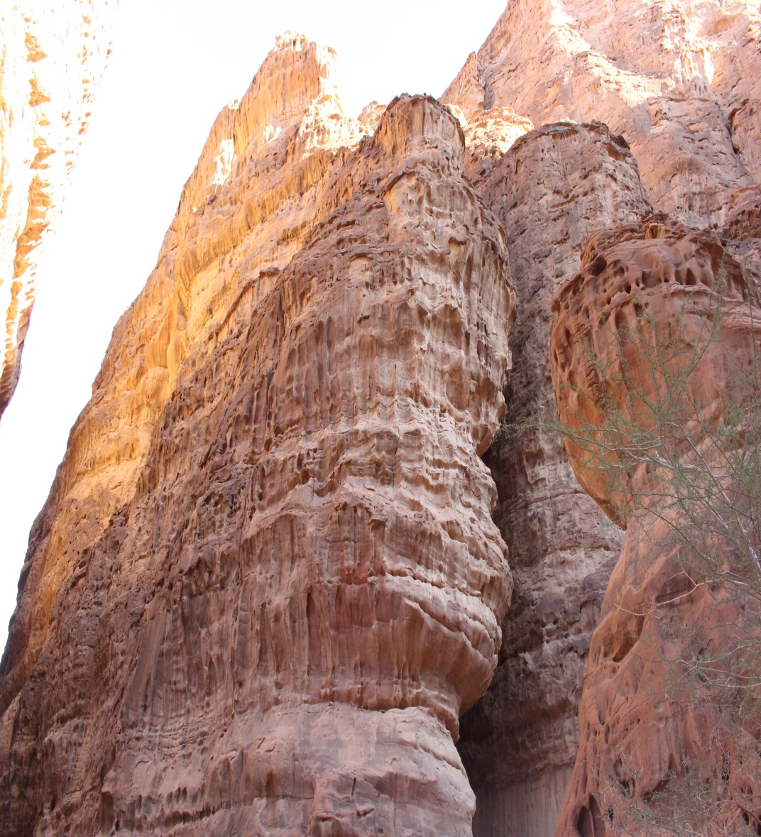
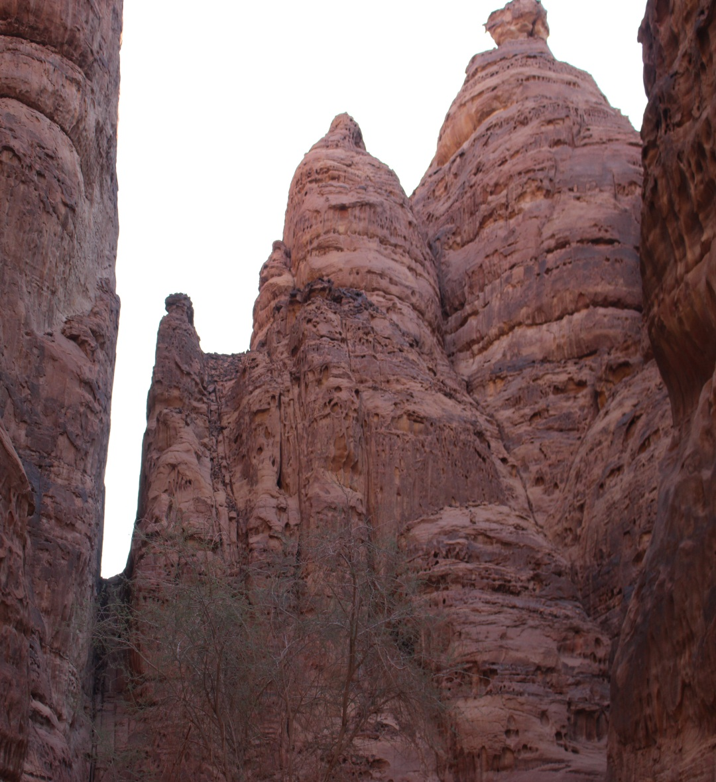

Slide 50
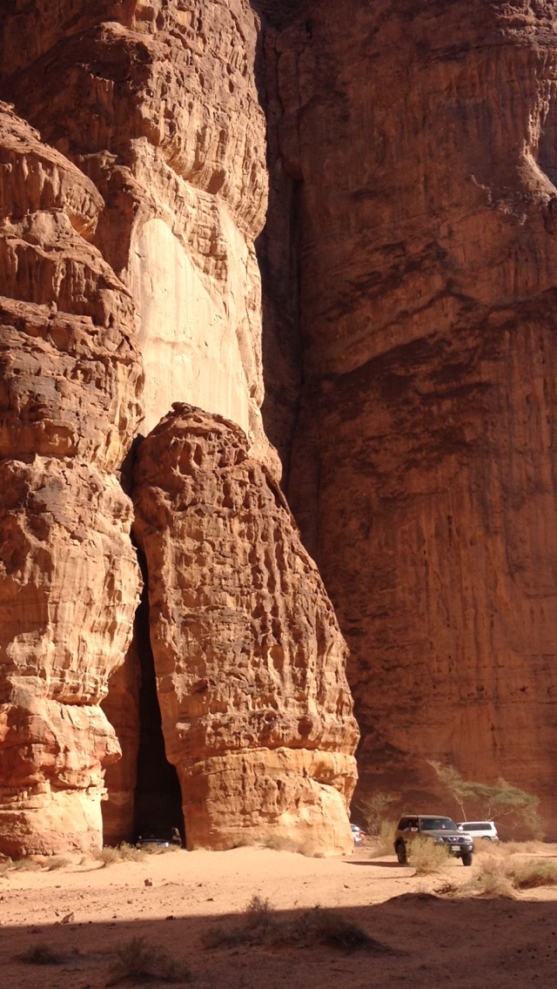
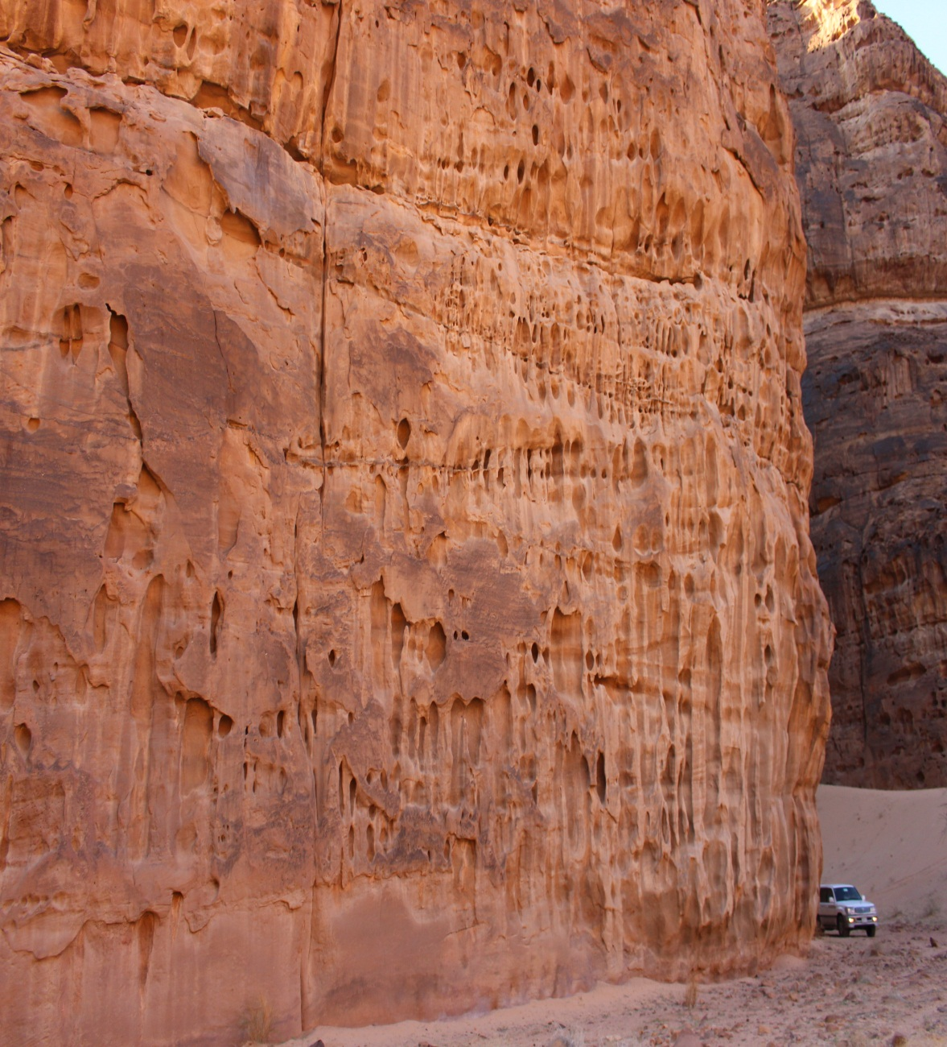

Slide 51
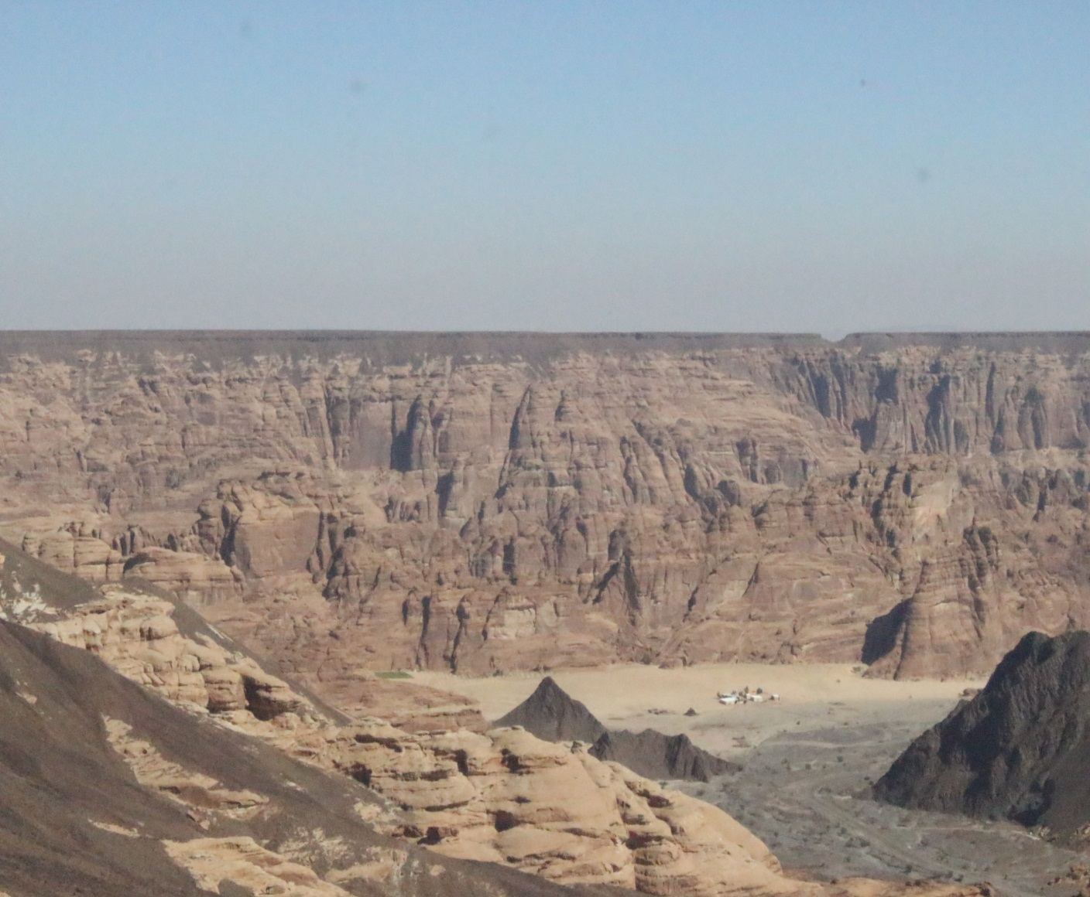
حرة عويرض
تقع حرة عويرض غرب محافظة العلا
حيث ترتفع عن المحافظة نحو 600 قدم
وتمتد هذه الهضبة الضخمة بين مدينة تبوك والعلا
حيث يصل طولها الى 180 كم وعرضها الى 90 كم

Slide 52
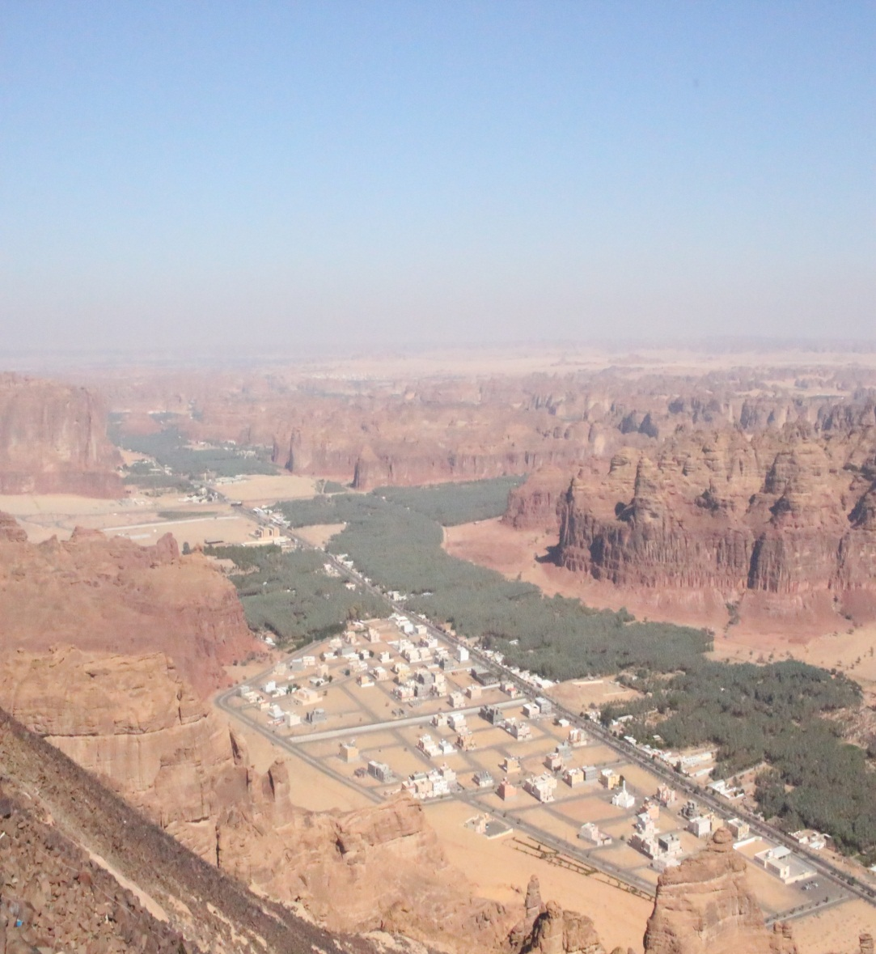
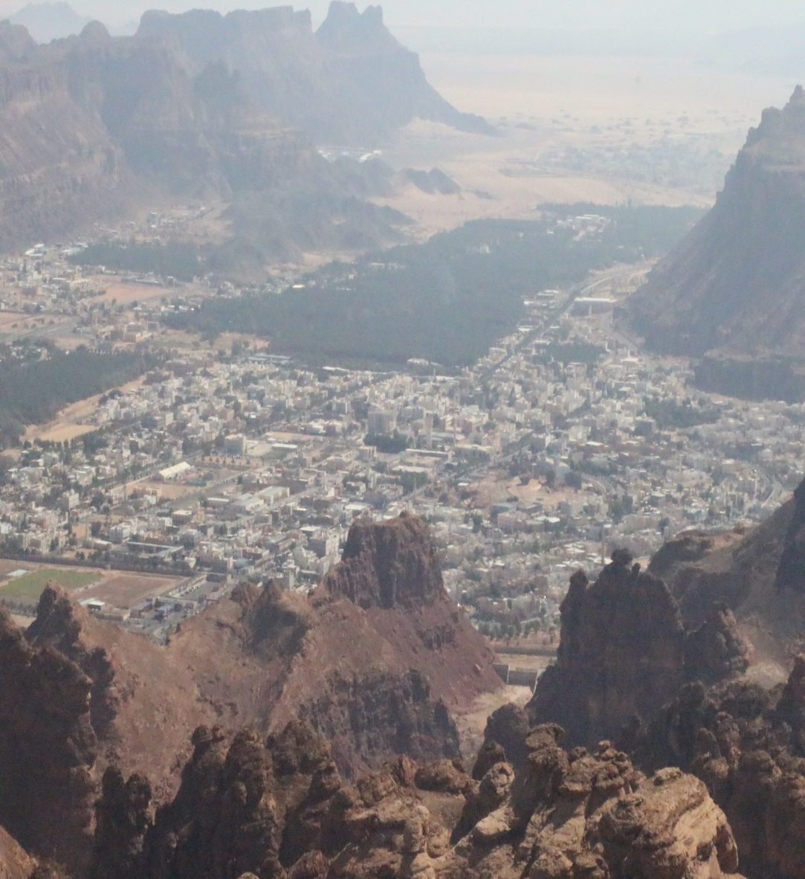
صورة من أعلى قمة حرة عويرض لمنطقة العلا

Slide 54
البلدة القديمة
بنيت هذه البلدة حول قلعة القائد موسى بن نصير قبل 700 عام
وتضم هذه البلدة 800 منزل وعدد من كبير المساجد
ويحيط بها سور طويل لحماية البلدة من الهجمات الخارجية

Slide 55
قلعة موسى بن نصير
بنيت هذه القلعة في القرن السادس قبل الميلاد وهي أقدم مبنى في العلا القديمة على الوادي الخصيب
سميت قلعة موسى بن نصير لأن القائد العربي المسلم موسى بن نصير أقام فيها لذلك سميت باسمه ، أما تسميتها بقلعة العلا فلأنها أقدم قلعة بنيت في المدينة.
مساحة القلعة 180 م2
وارتفاعها 45 م
وبها حوالي 300 درجة

Slide 56
مقابرة الاسود
حفرة هذه المقابر على جبل الخريبة و تعرف هذه المدافن بمقابر الأسود نسبة للمخلوقات ألمنحوتة أعلى بعضها والتي تشبه الأسود وتضم هذه المدافن 21 قبراً وهي من الآثار الموجودة في العلا وهي مقابر لحيانية

Slide 58
قطار الحجاز
عبارة عن سكة حديدية تصل بين دمشق والمدينة المنورة وقد اسست في عهد السلطان العثماني عبدالحميد الثاني لغرض خدمة الحجاج المسلمون وربط اقاليم الدولة العثمانية والسيطرة عليها , تم افتتاح هذه السكة سنة 1908 واستمر تشغيلها الى ان دمر الخط سنة 1916م خلال الحرب العالمية الاولى.

Slide 59
صور للمحطة

Slide 60
منطقة الحجر (مدائن صالح)
الحجر كانت تعرف بمدائن صالح أو قرى صالح
تقع مدائن صالح 22كم شمال شرق مدينة العلا الواقعة في الشمال الغربي للمدينة المنورة
الحجر أو مدائن صالح من الأماكن الأثرية التي يمكن أن يطلق عليها المتحف المفتوح حيث يبلغ مساحة المنطقة الأثرية 13.39 كم وتضم هذه المساحة آثار قائمة وأخرى تنتظر الكشف عنها.

Slide 61
والآثار القديمة في الحجر تتمثل في أماكن العبادة والنقوش الصخرية التي تركها الأقوام المتعاقبة وهي آثار ثمودية ولحيانية ونبطية. ويبلغ عدد المدافن بمدائن صالح 131 مدفناً وتقع جميعها في الفترة من العام الأول قبل الميلاد إلى العام 75 ميلادية، وهي تحمل ملامح فنية رائعة وغاية في الجمال فالمقبرة عند أصحاب الحجر لصاحبها وأسرته جيلاً بعد جيل كما نحت أعلاه لوحة سجل عليها وصيته وأن هذه المقبرة تخصه وتخص عائلته وتعد آثار الحجر من أبرز وأهم المواقع الأثرية في العالم.
تم اضافة منطقة الحجر( مدائن صالح ) الى منظمة اليونسكو عام 1427هـ

Slide 64
يظهر لنا في المثلث الموجود اعلى أبواب تلك المقابر وجود وجه ويخرج من الرأس ثعبانين وهذه ربما تعبر عن الاسطورة الإغريقية الميدوسا

Slide 66
شكل احدى المقابر من الداخل

